Slide 1
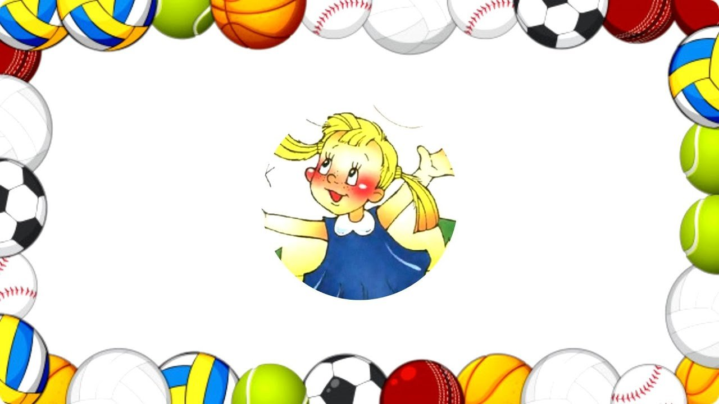

Познавательно-игровой проект для детей раннего возраста(с ноября по май)
Подготовила и реализовала- воспитатель МАДОУ «Детский сад №6»
Кильдишева Е.А.

Slide 2
1.Познакомить детей с разнообразием мячей, дать представление об их свойствах и игровых функциях;
2.Способствовать формированию простейших навыков работы с мячами разного размера, веса, фактуры;
3.Способствовать развитию самостоятельности в выполнении игровых действий с мячами;
Задачи проекта:
4.Развивать познавательный интерес.
5.Продолжить работу по сохранению и укреплению физического и психического здоровья детей.

Slide 3
:
Обогащение и расширение двигательного опыта и кругозора детей раннего и младшего дошкольного возраста посредством знакомства их с разнообразием мячей и обучения действиям с ними.
Цель проекта:

Slide 4
Реализация проекта
Социально-коммуникативное развитие
Дидактические игры: «Детское лото», «Чудесный мешочек», «Чего не стало», «Найди и назови», «Какого цвета?».
Цель:
закрепление знаний основных цветов; развитие разговорной речи, памяти.
:

Slide 5
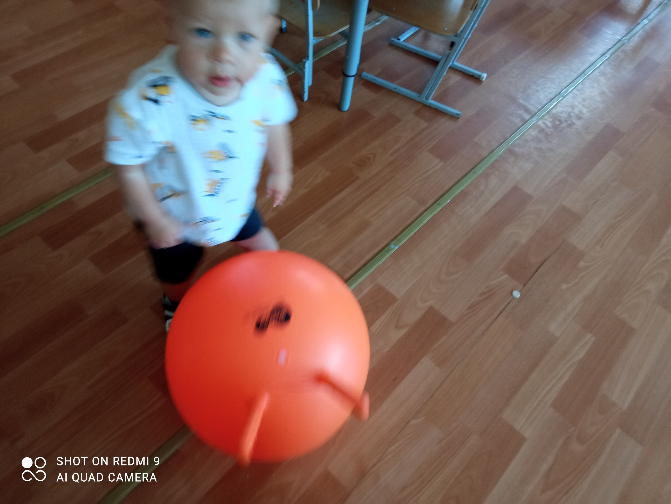
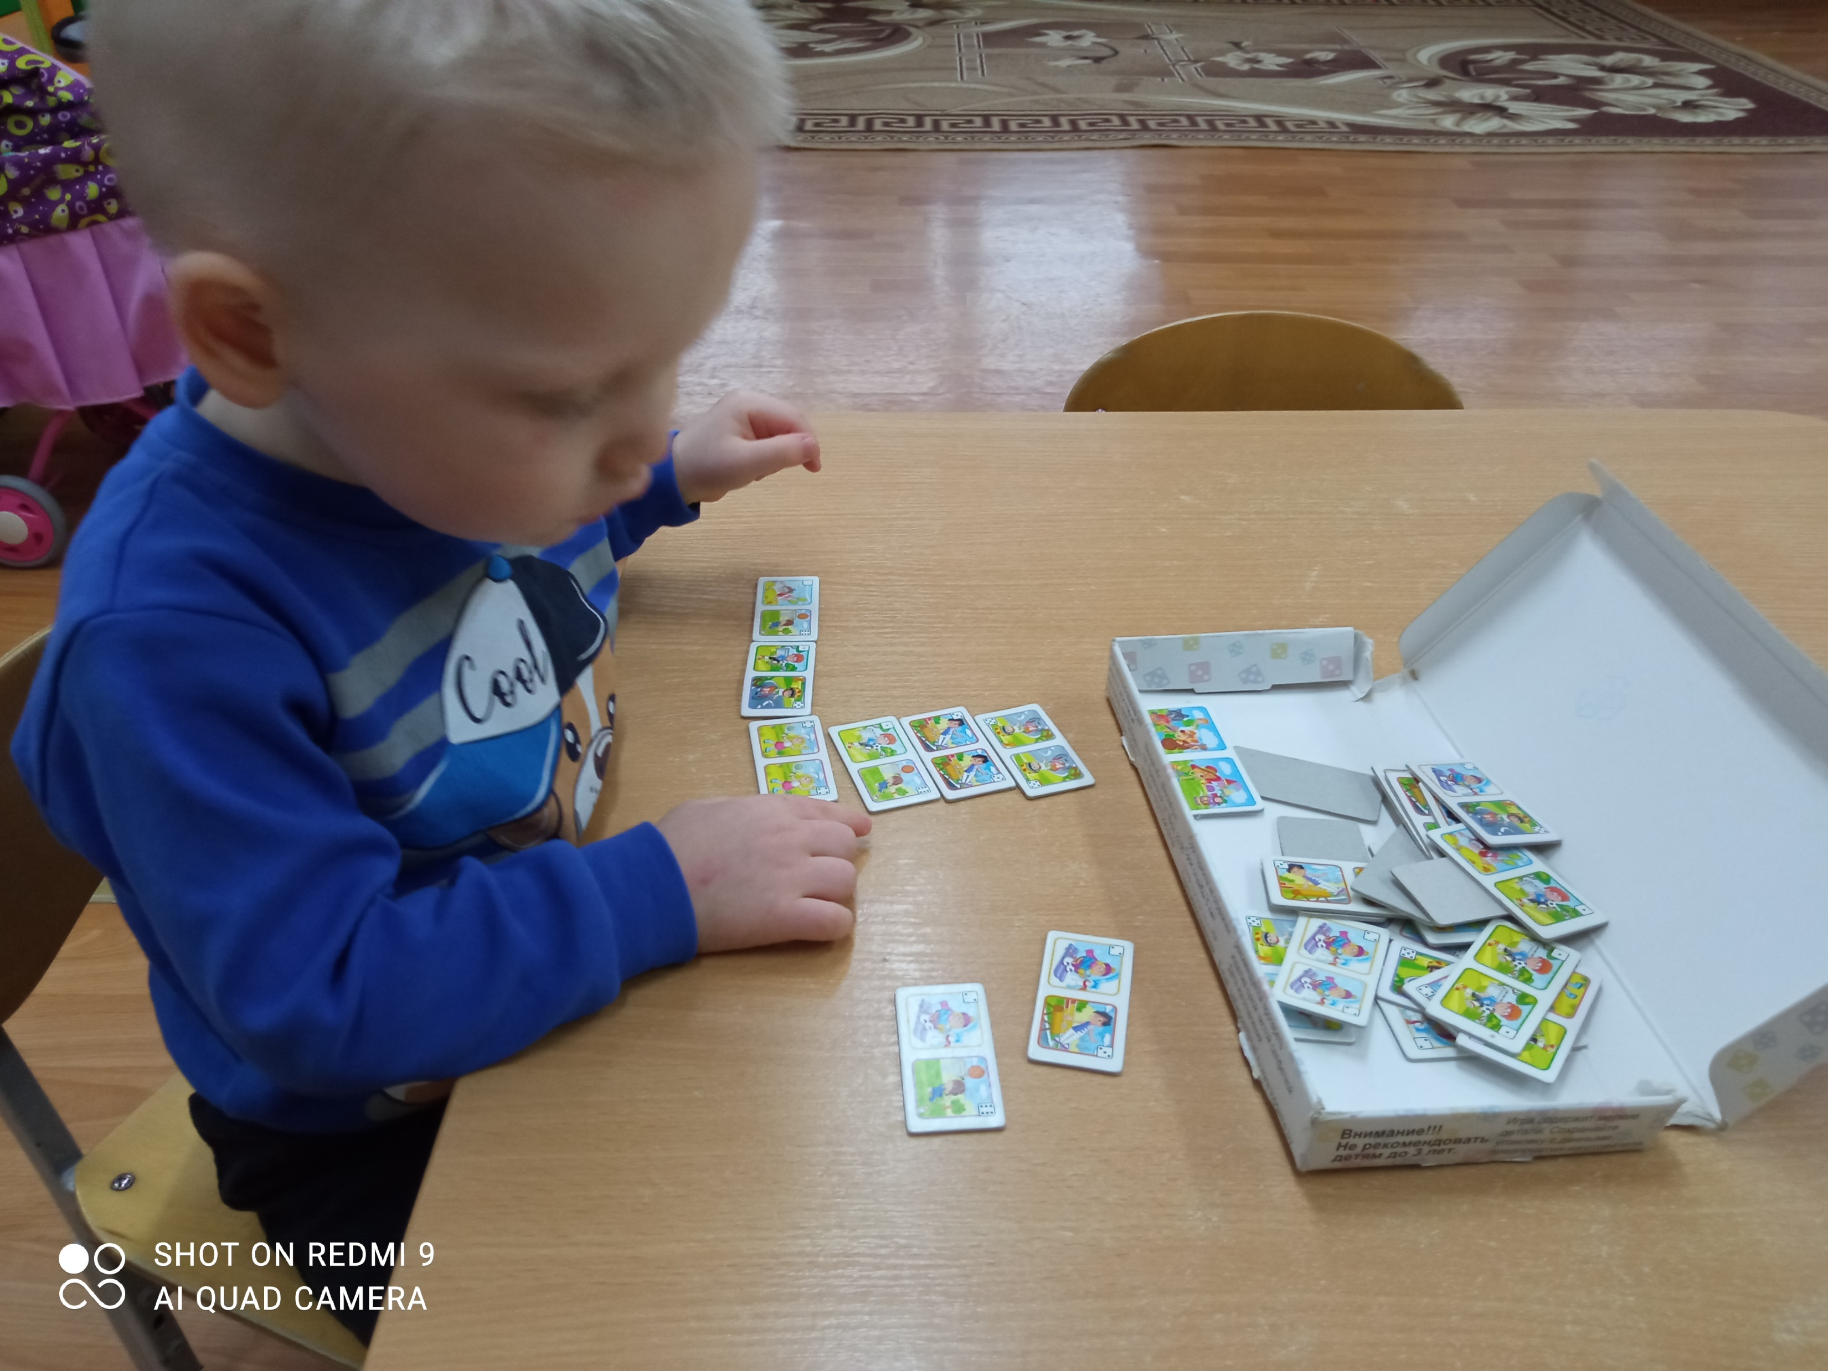
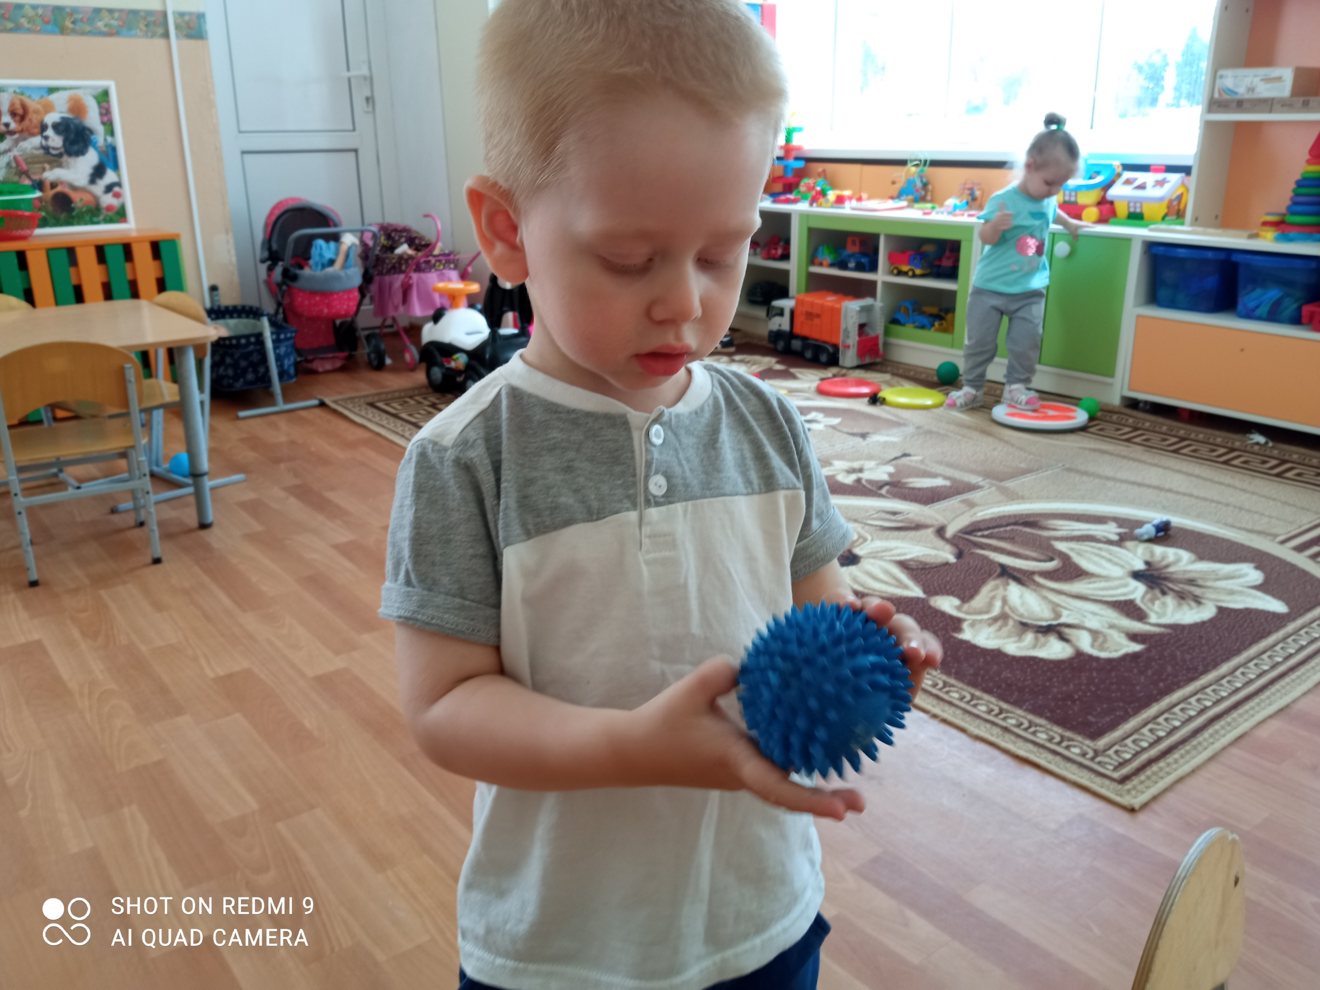
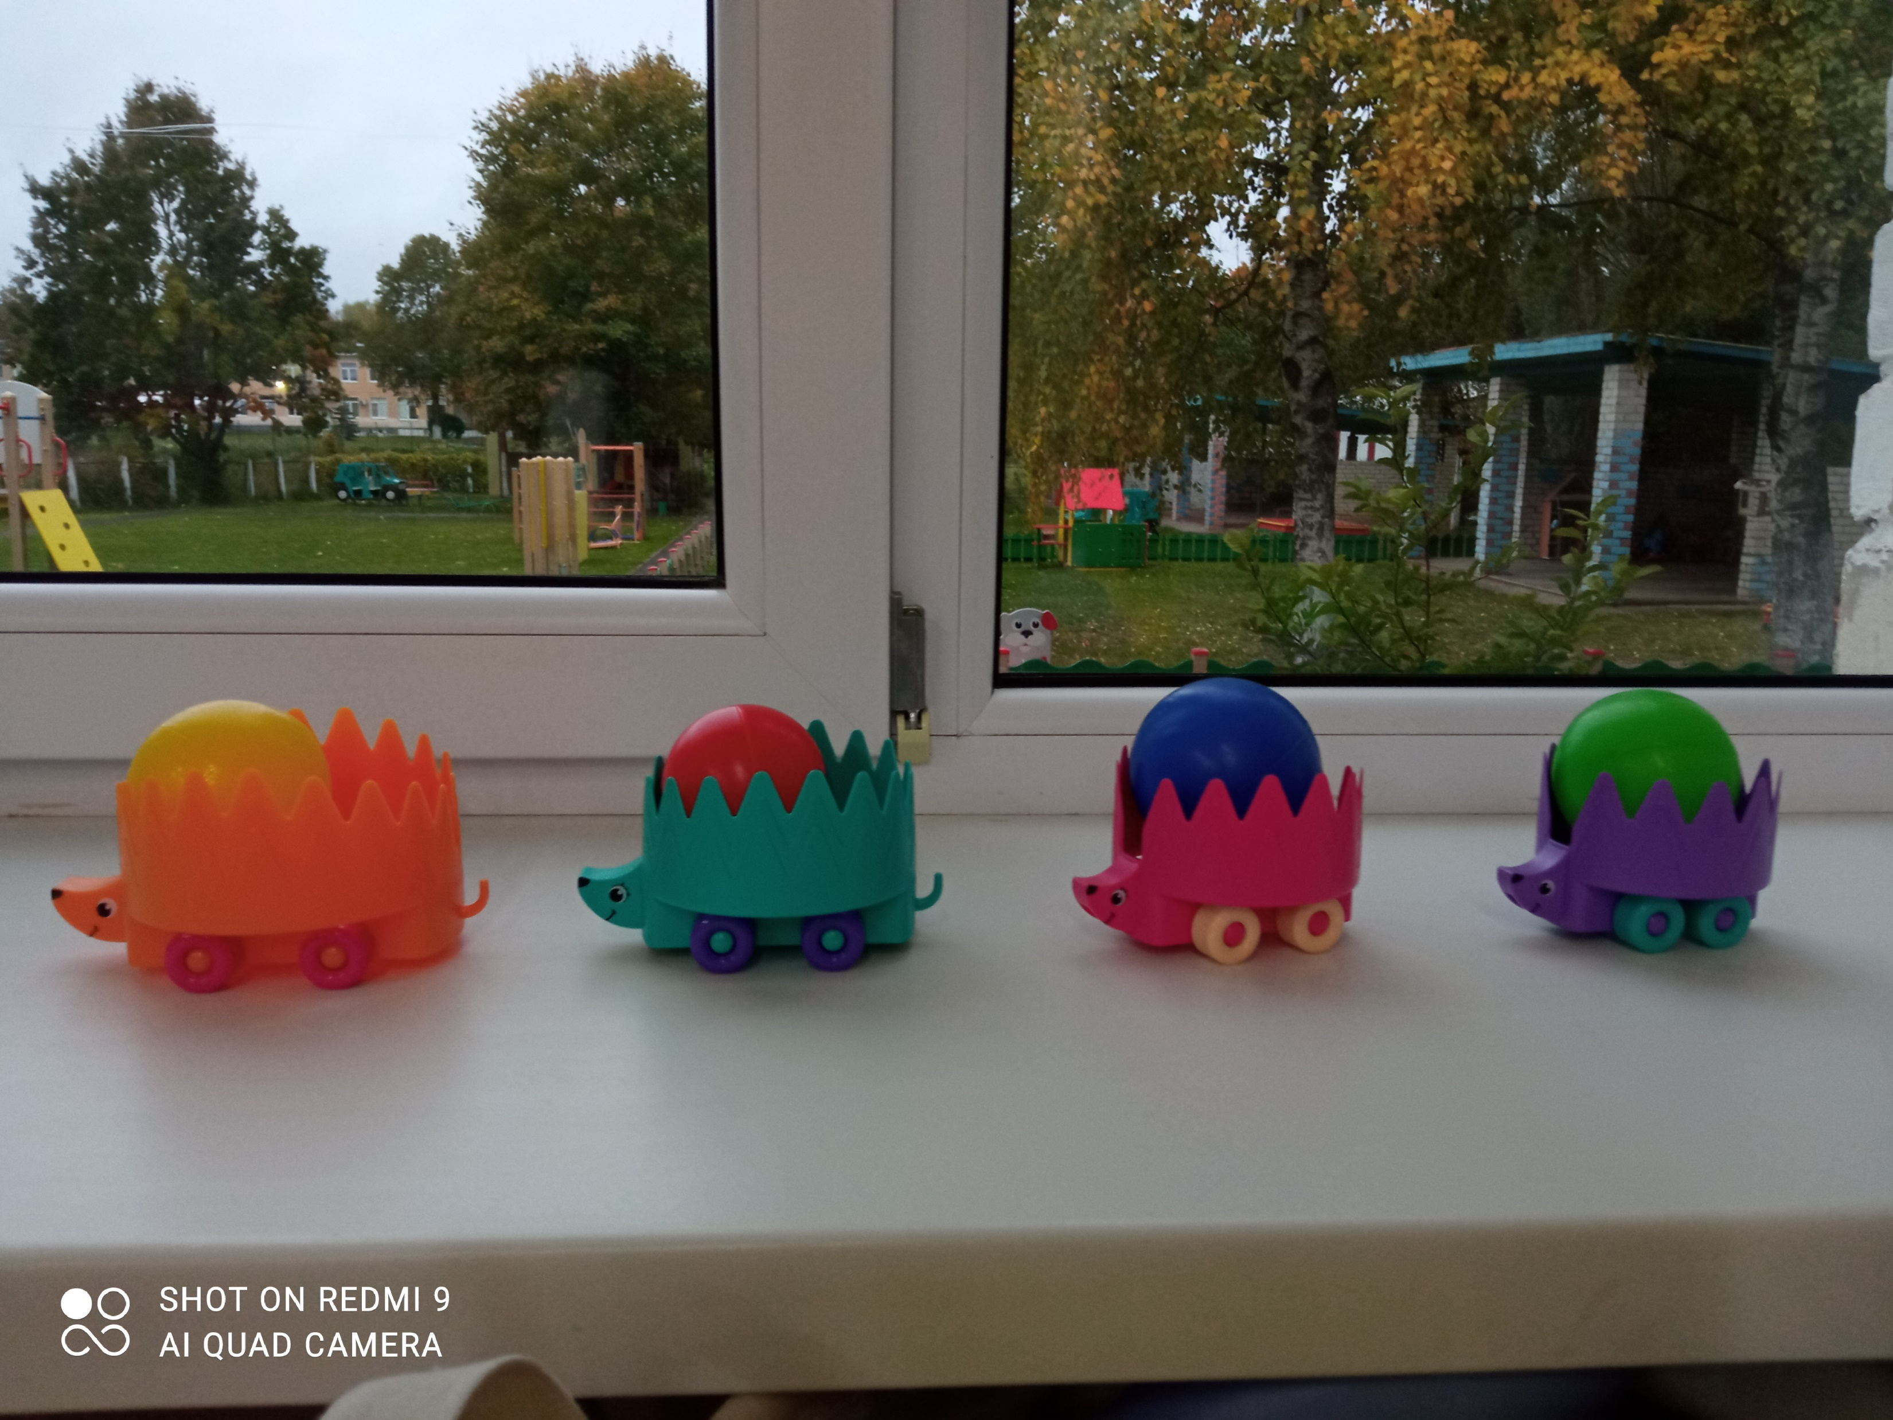
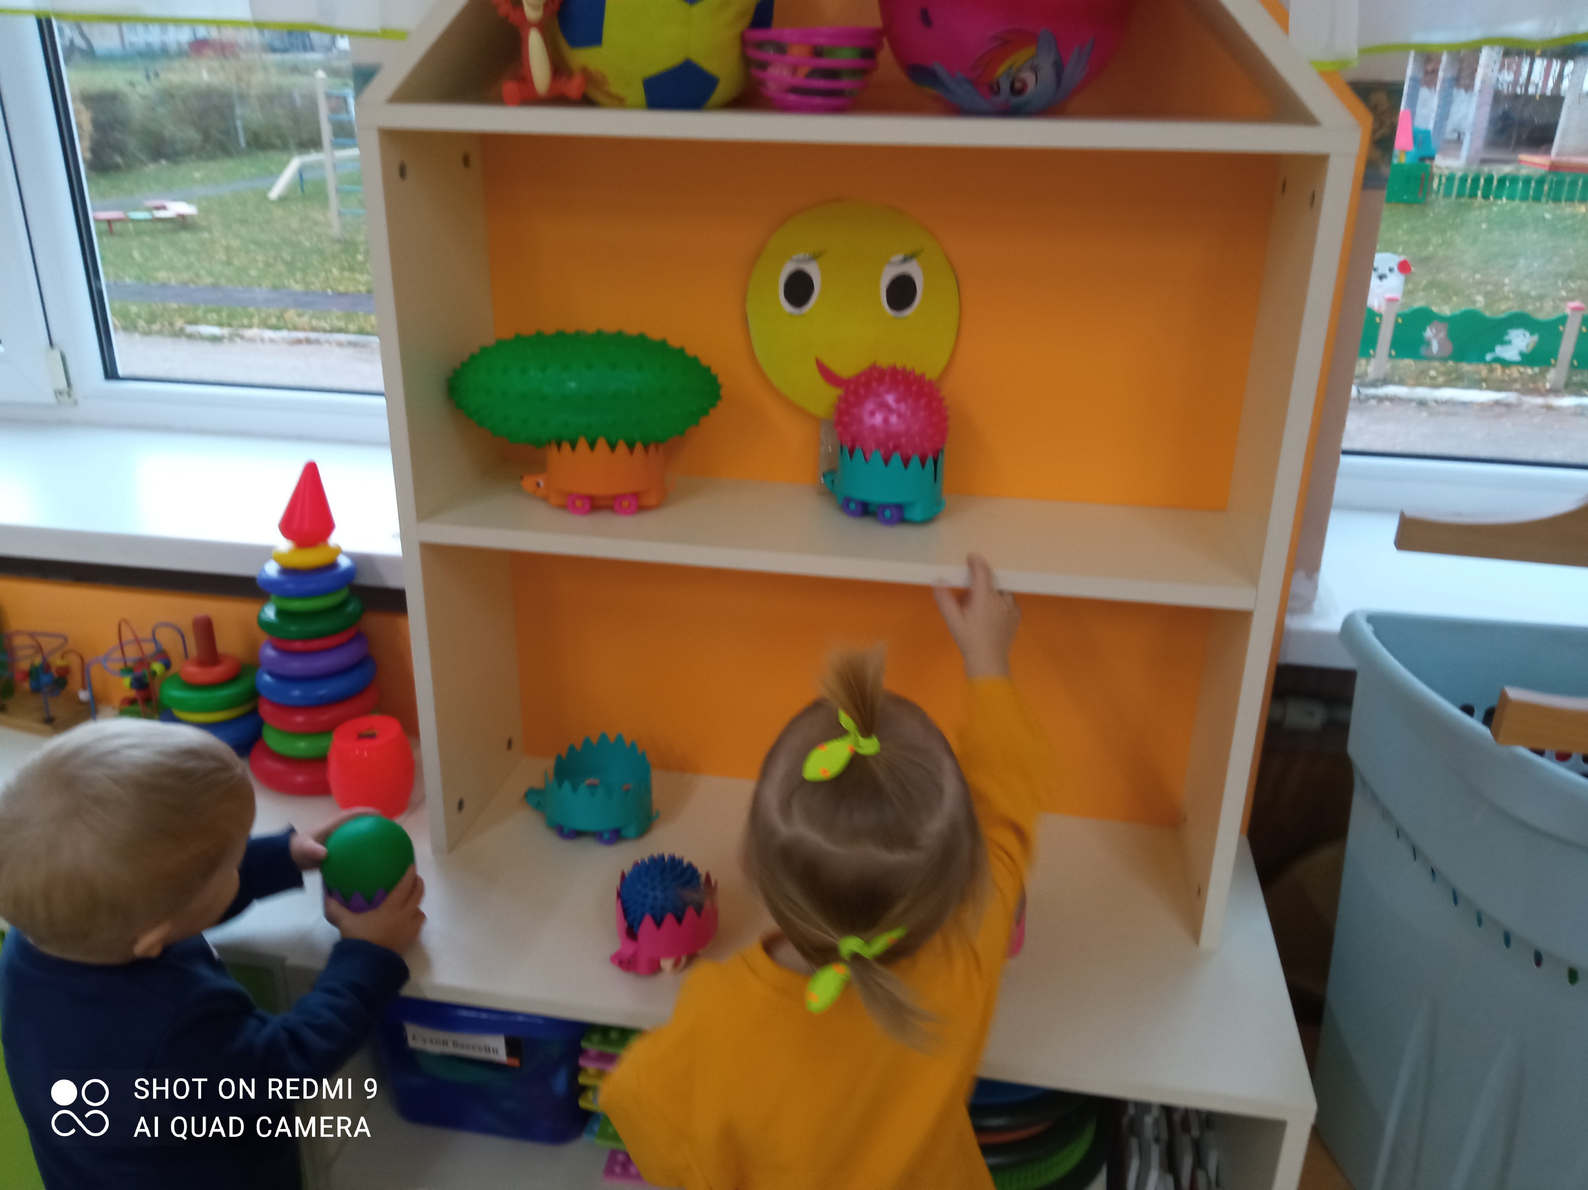
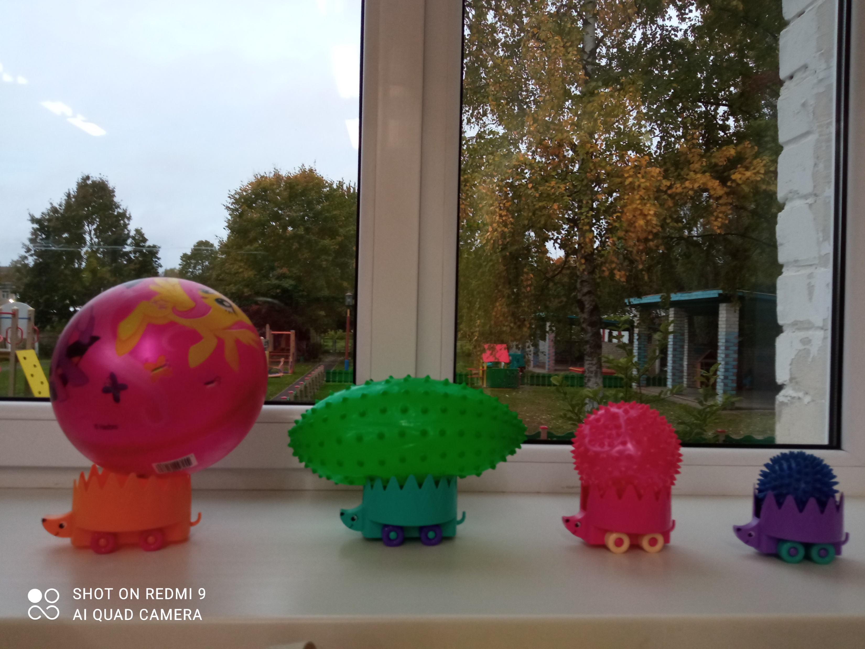

Slide 6
•Беседы, чтение художественной литературы, А.Барто «Мяч», русской народной сказки «Колобок» и др.
•Драматизация с игрушками перечисленных произведений.
Цель: восприятие целостности произведения , активизация детской речи, развитие логического мышления. Заучивание наизусть стихов, песенок, потешек.
Цель: формирование умений повторять за воспитателем короткие фразы, развитие памяти, речи.
•Рассказывание по картине: «Дети на прогулке», «Девочка с мячом».
Цель: совершенствование умений отвечать на вопросы, вести диалог с воспитателем, развитие воображения, речи, воспитание желания делиться впечатлениями с ровесниками и взрослыми.
•Словесные игры: «Расскажи, что ты видишь на картинке?», «Кто что делает?», «Кто на чем играет?», «Чудесный мешочек».
Цель: развитие разговорной речи детей, памяти, тактильных ощущений
Речевое
развитие

Slide 7
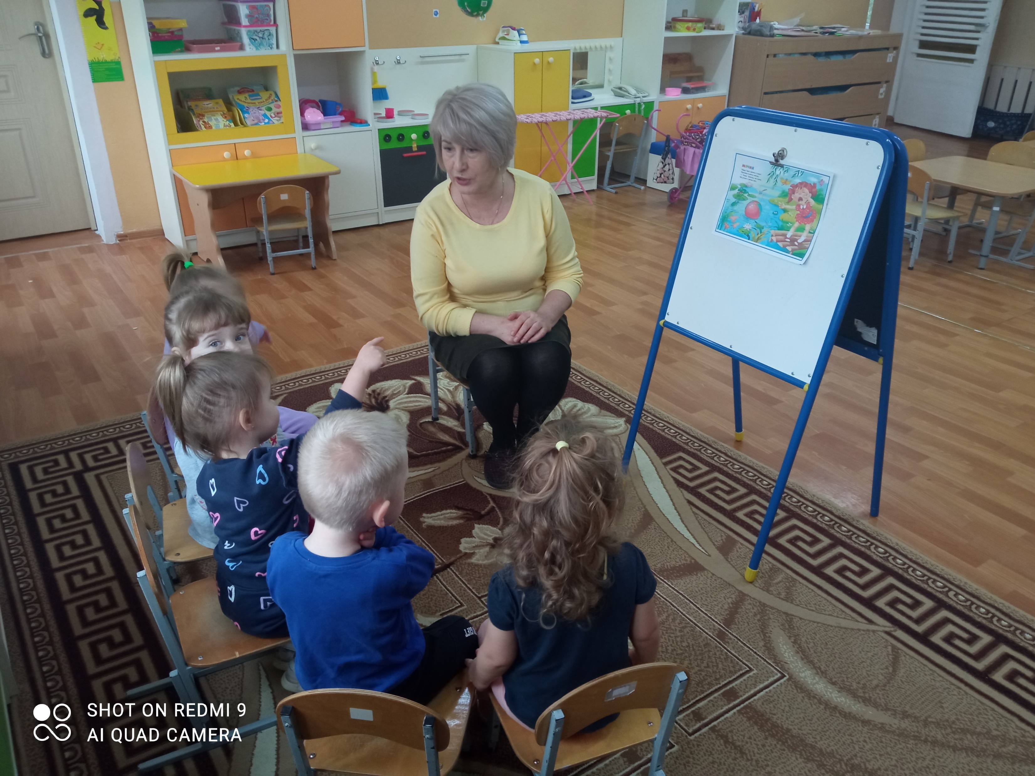
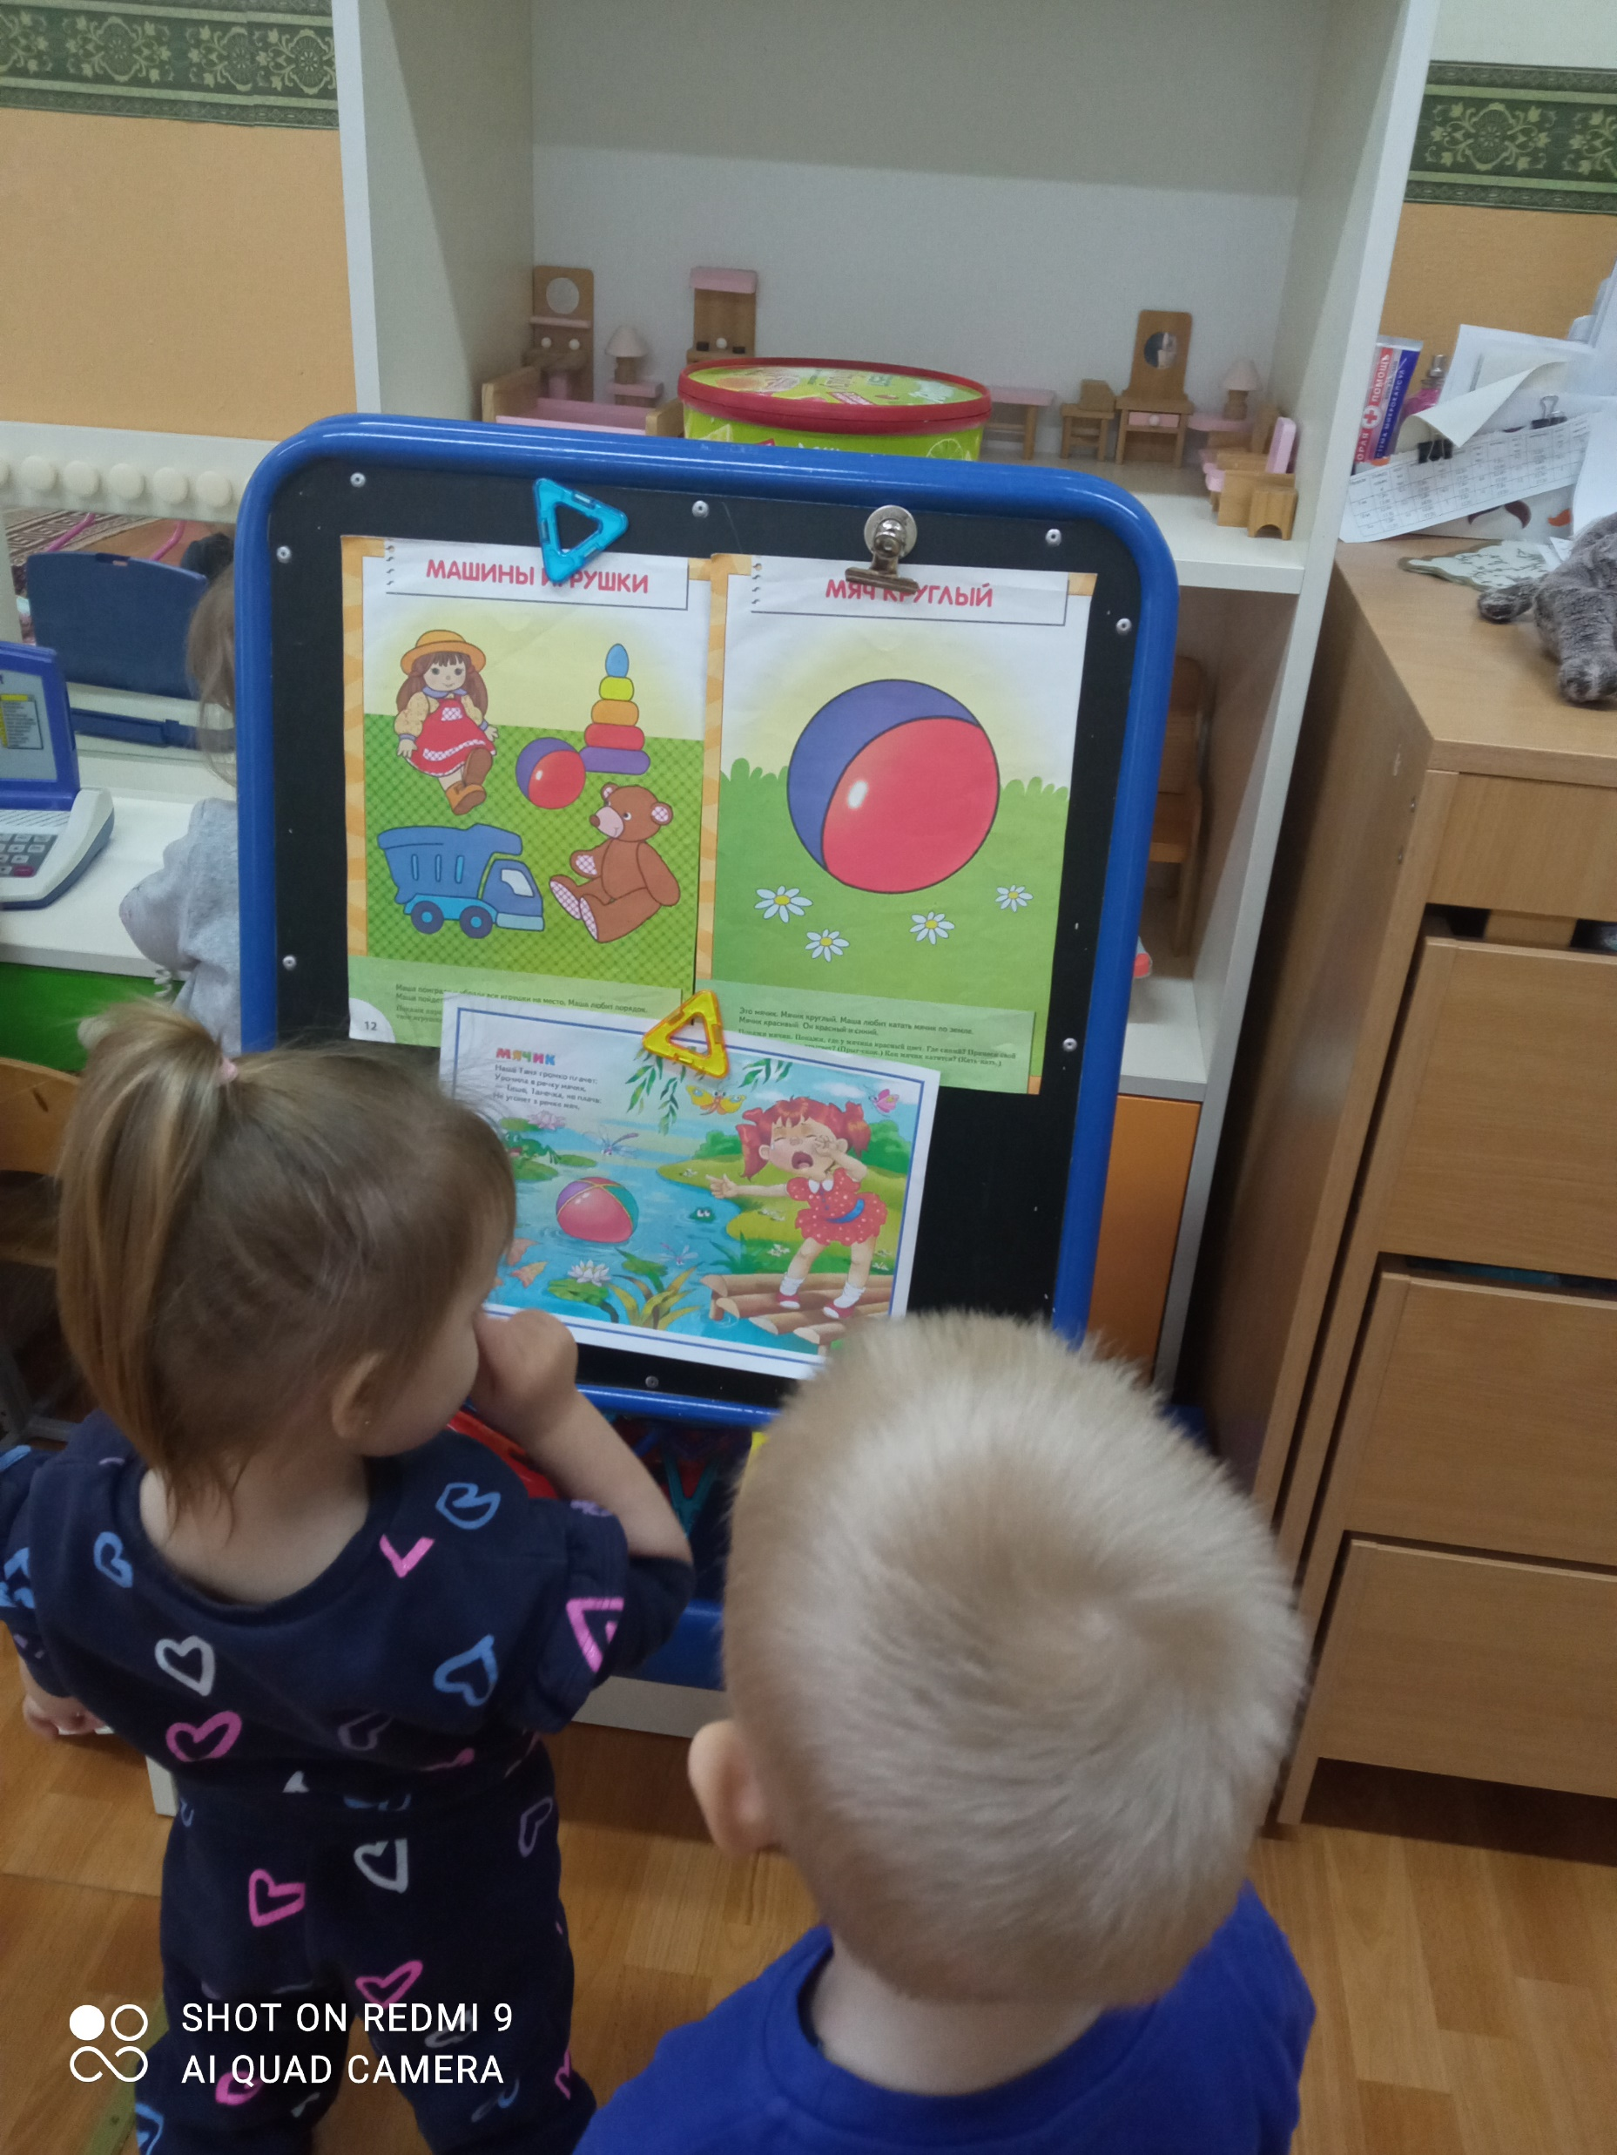
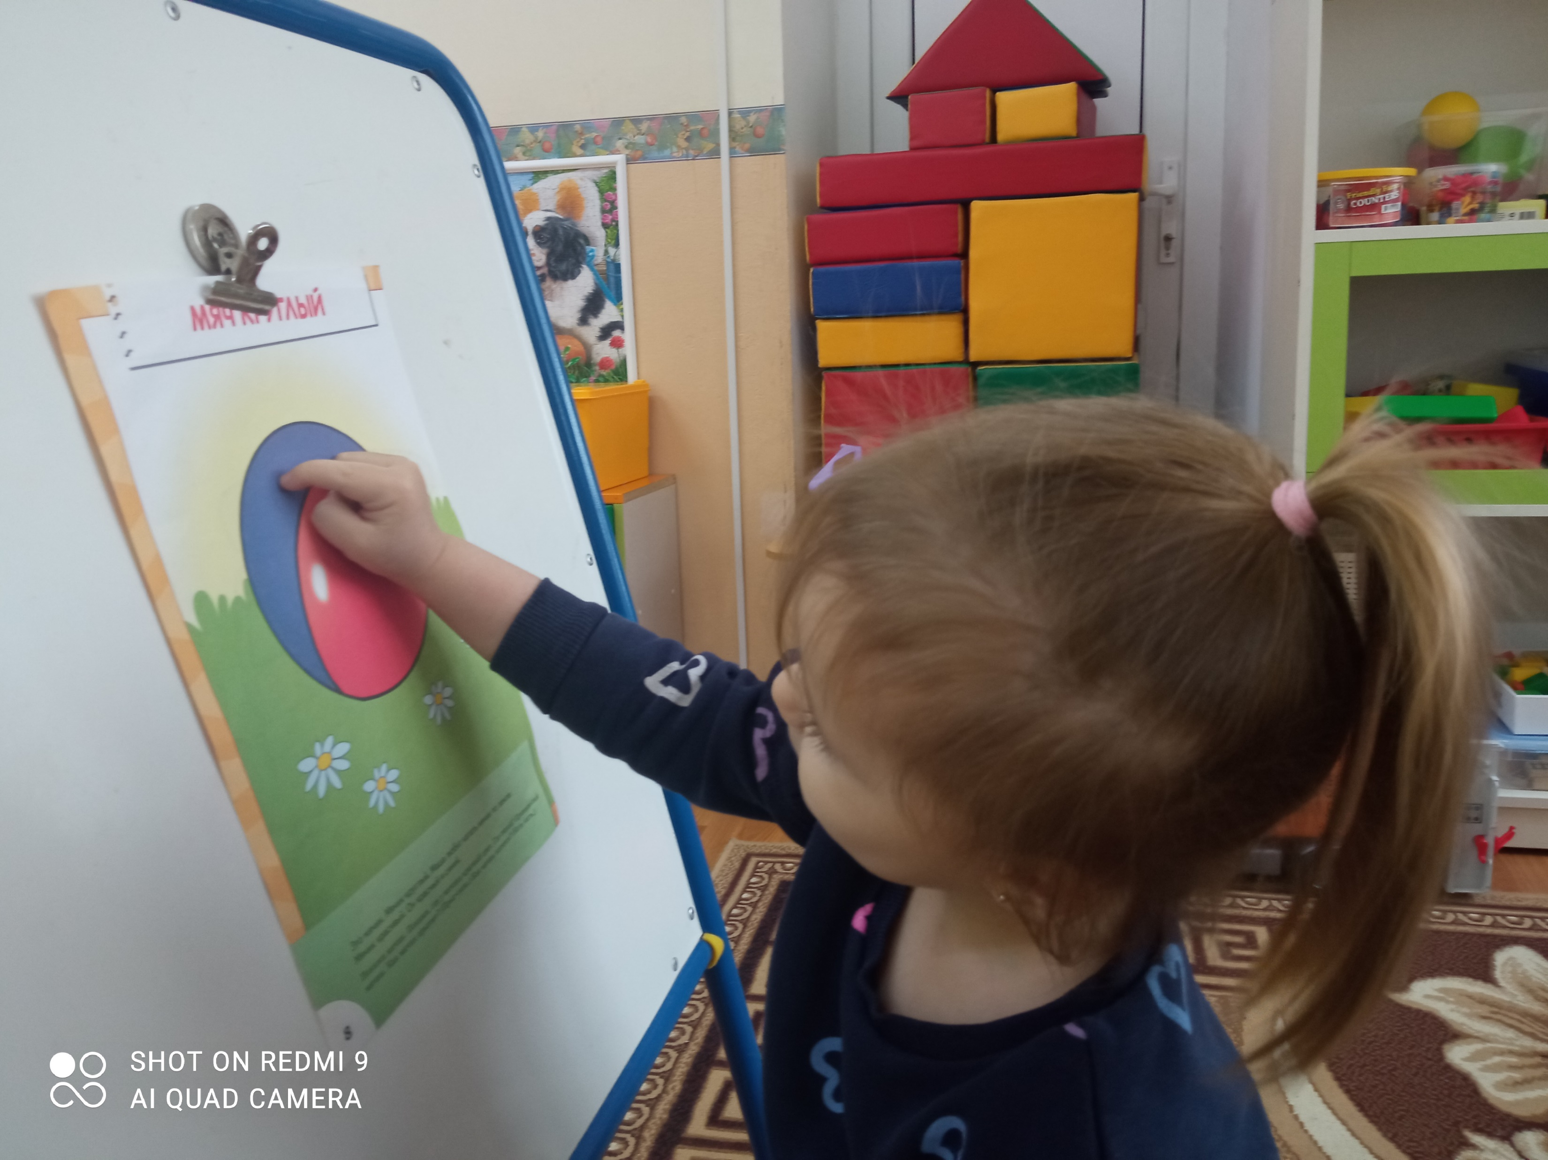
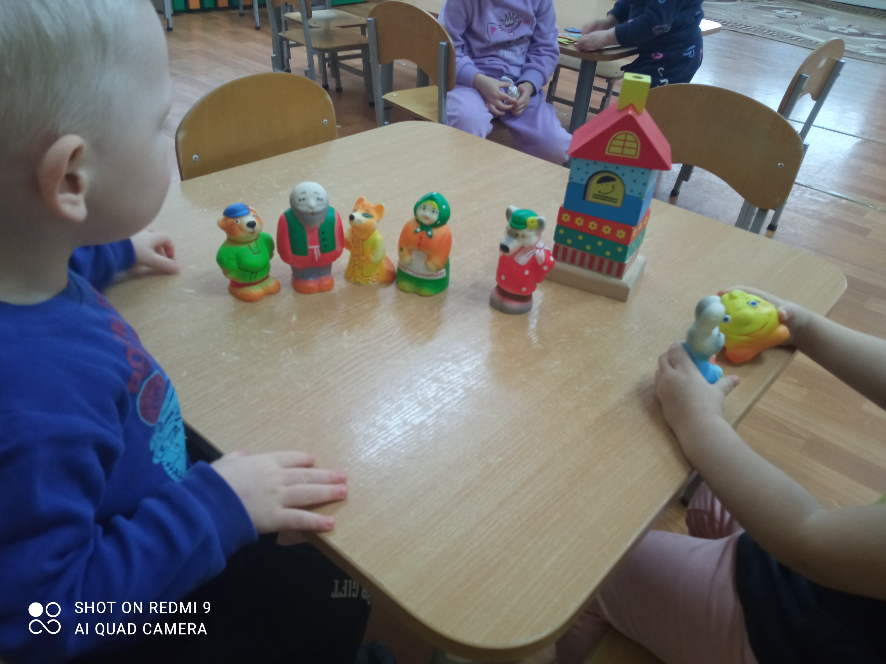
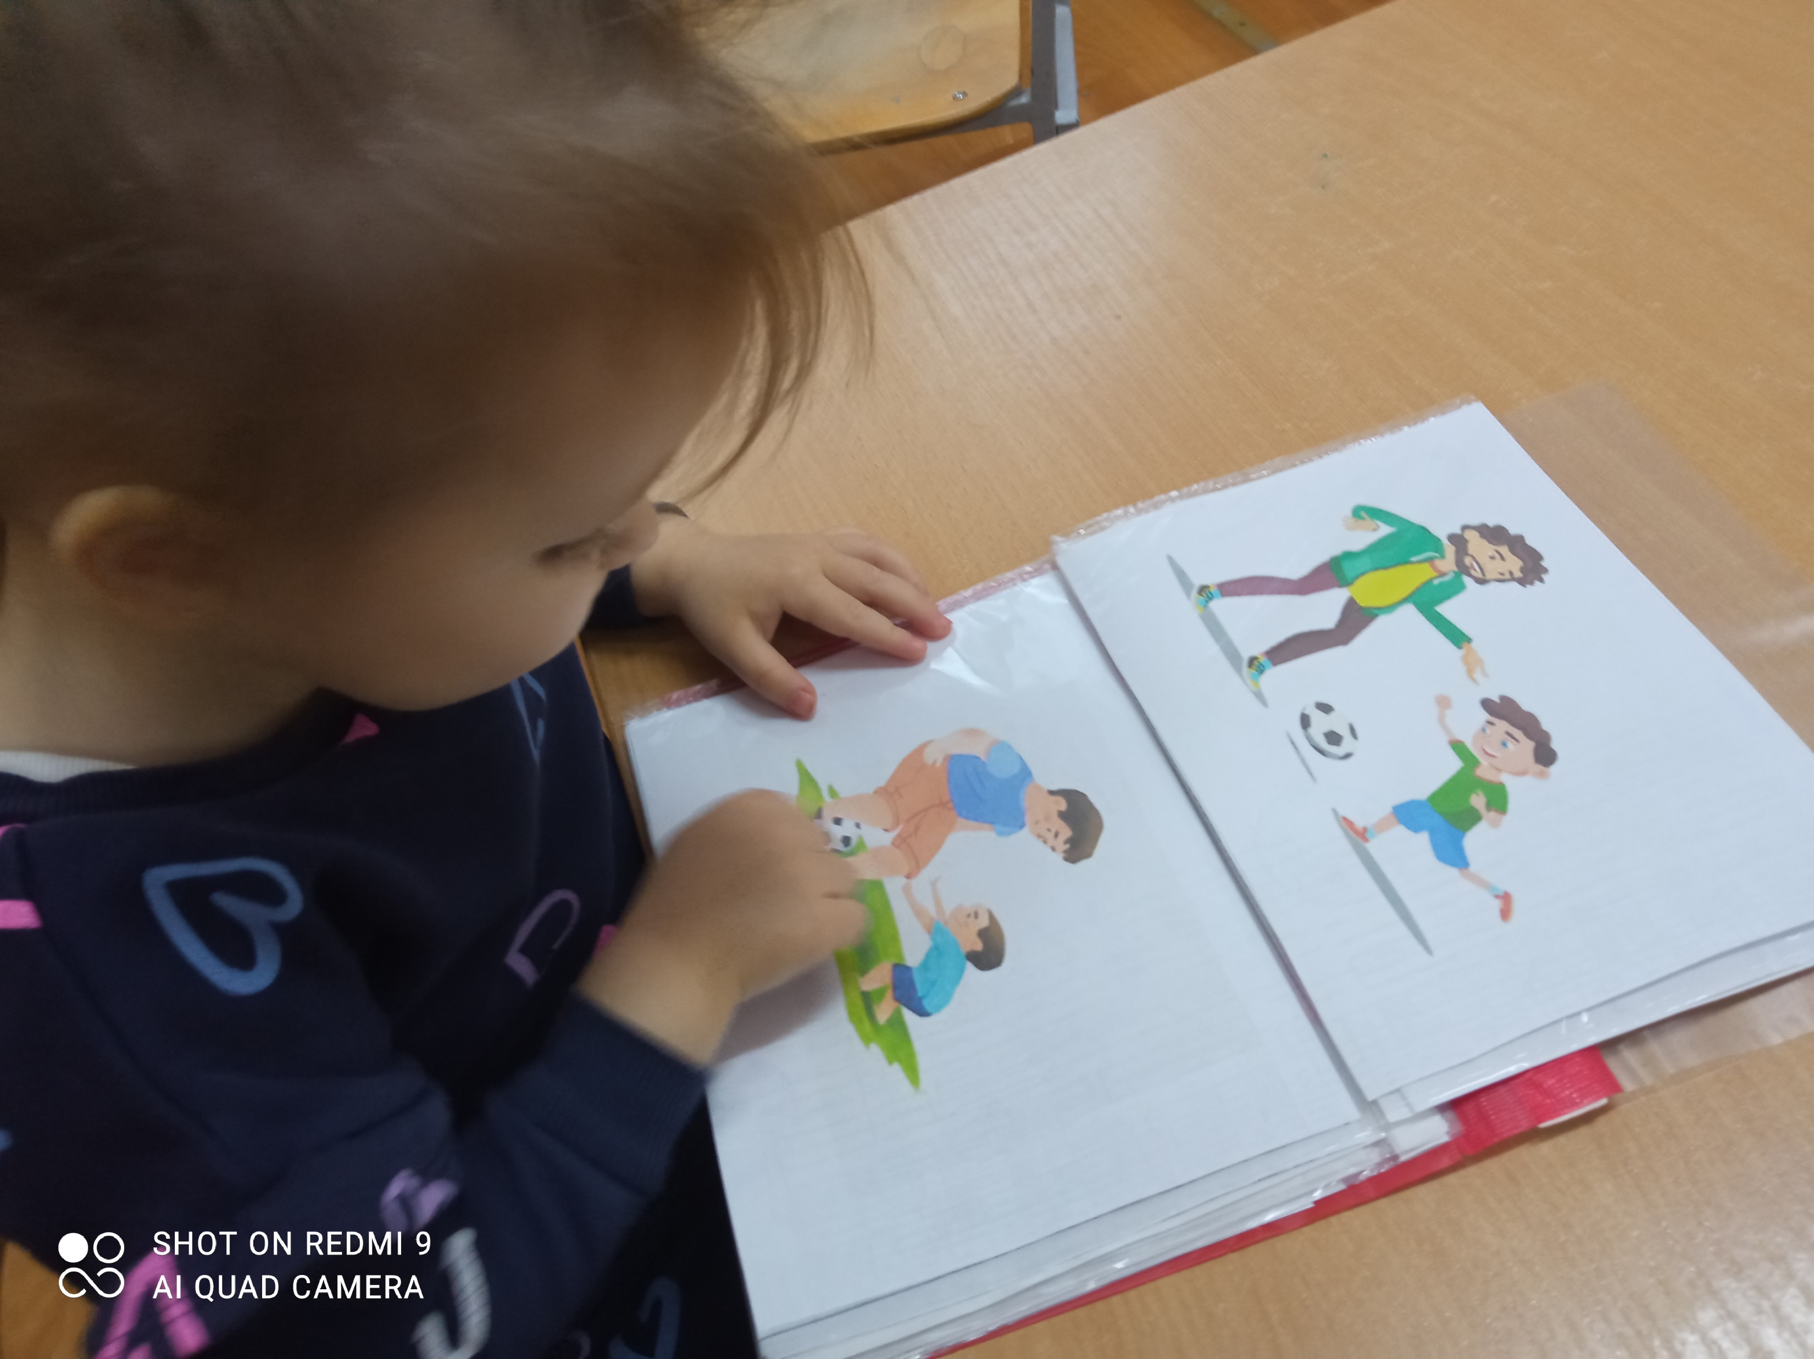
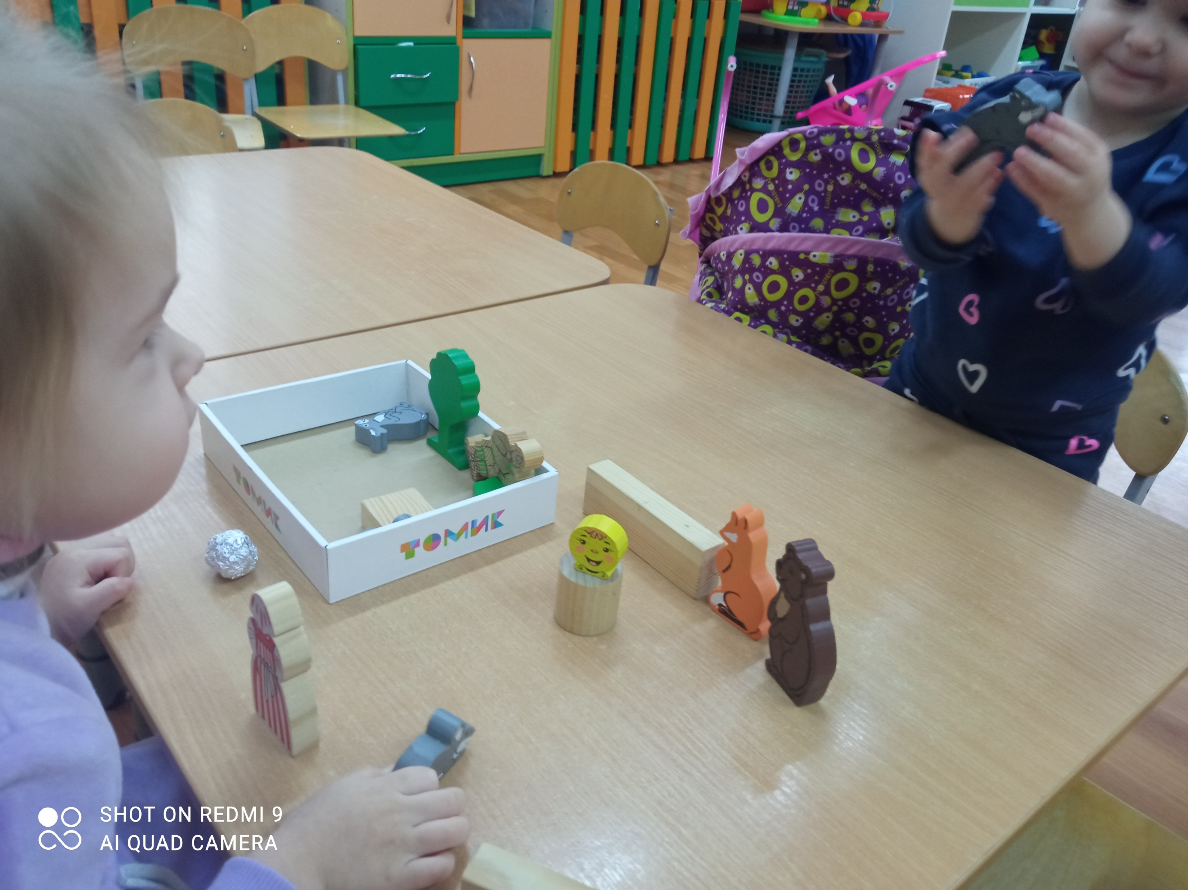

Slide 8
Художественно –эстетическое развитие
•Рисование «Раскатились мячики»
Цель: показ техники рисования гуашью, закрепление представлений о предметах круглой формы.
•Игра-забава «Бумажные шарики»
Цель: показ одного из способов изготовления мяча из бумаги.
•Аппликация «Вот какие мячики!»
Цель: создание яркой и эффектной работы для оформления выставки.

Slide 9
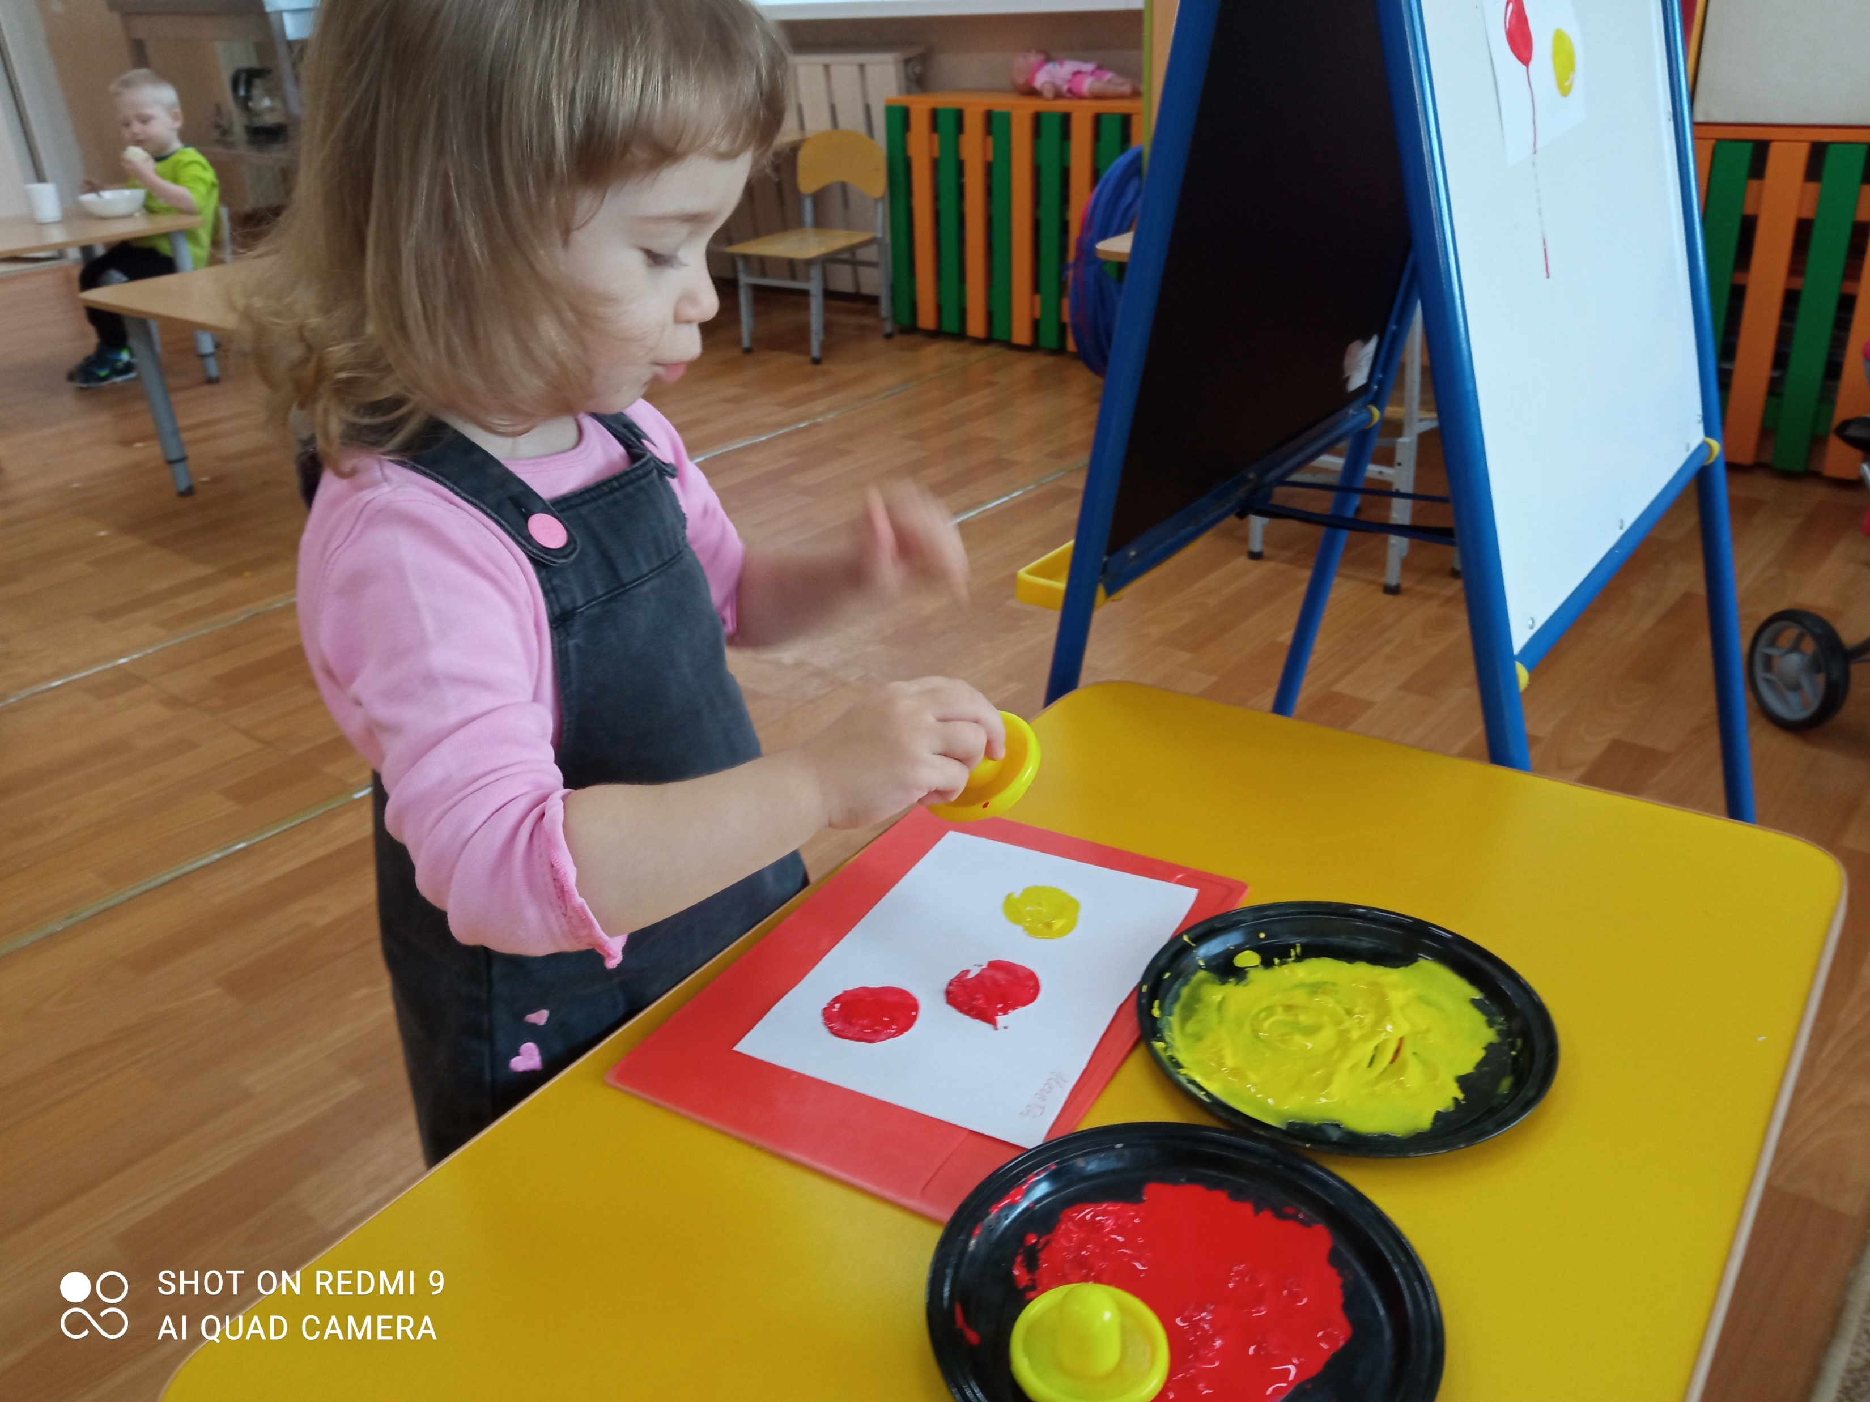
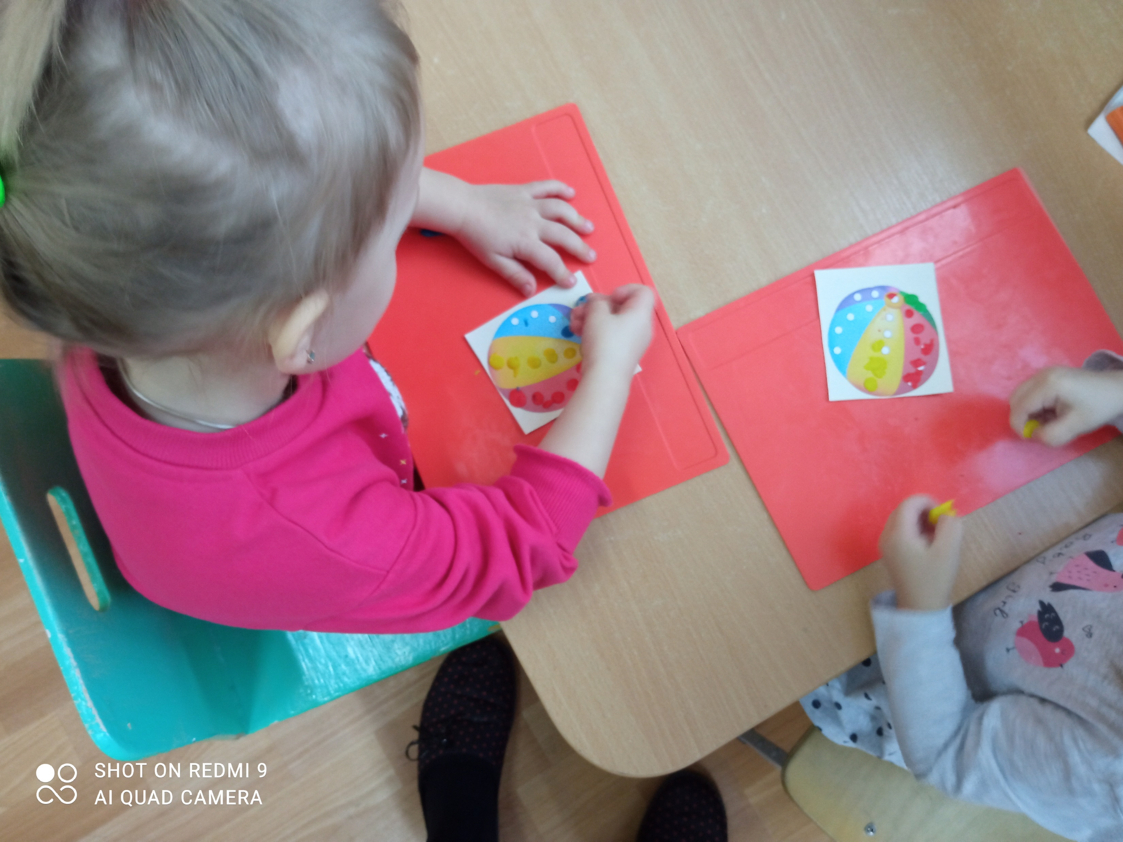
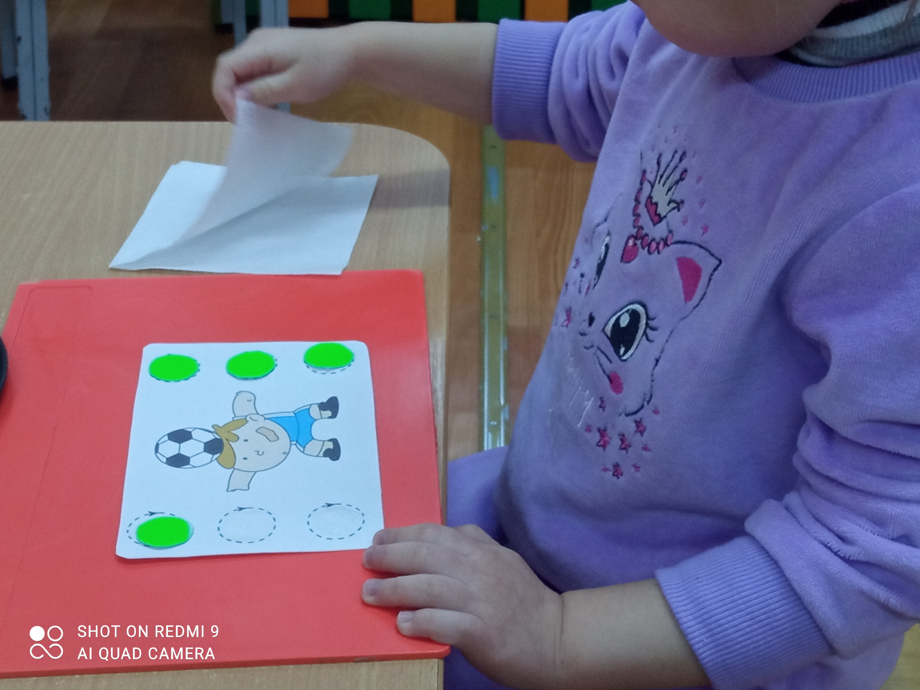
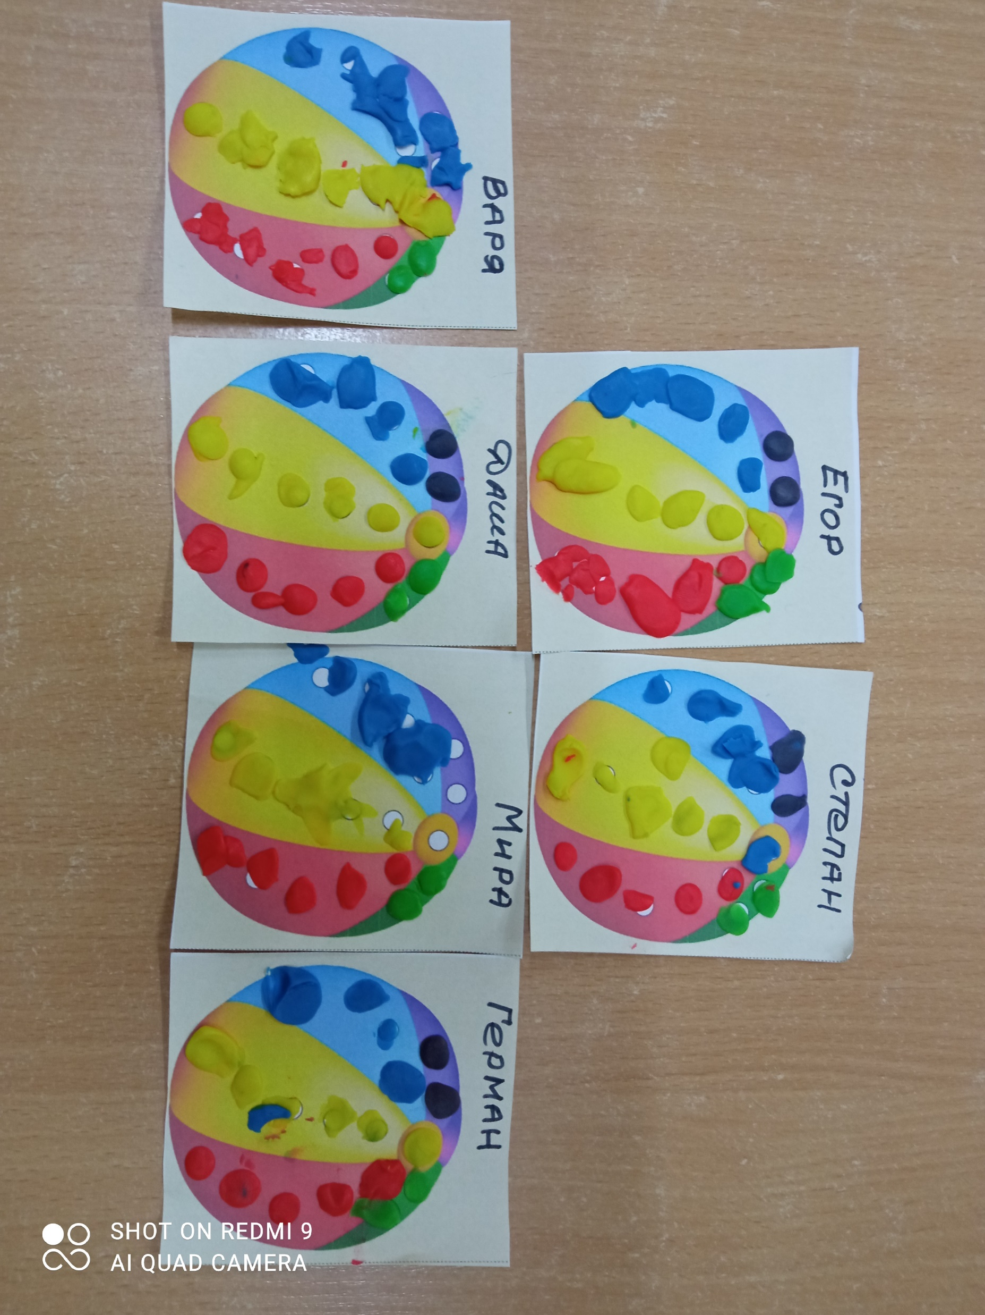
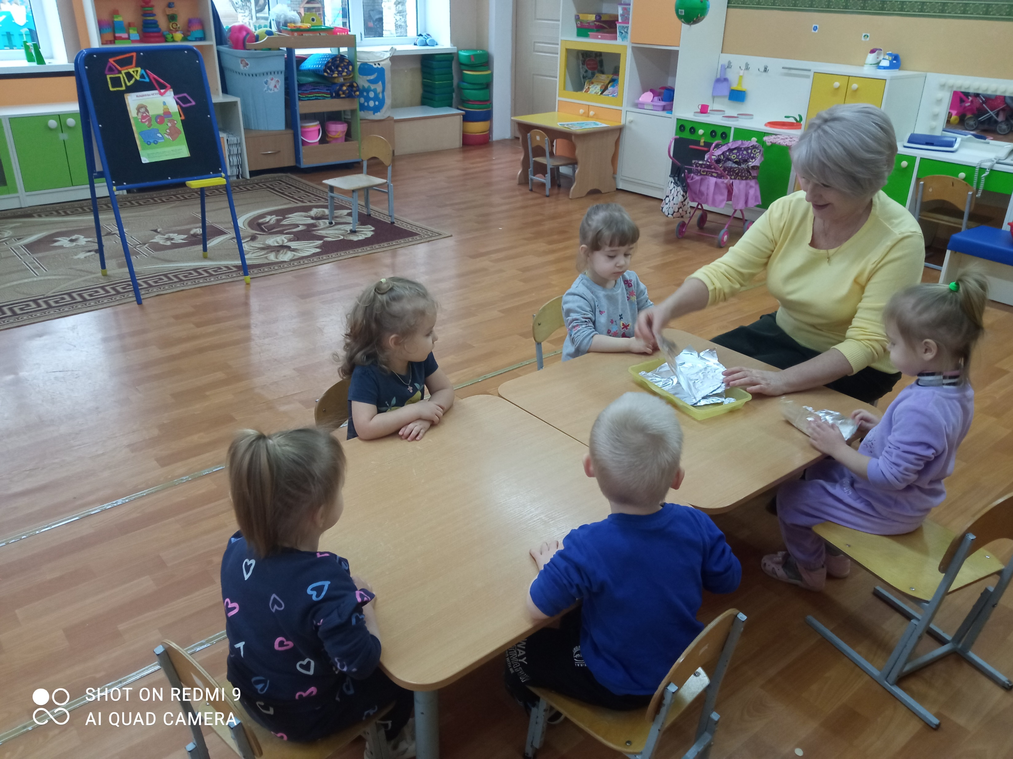
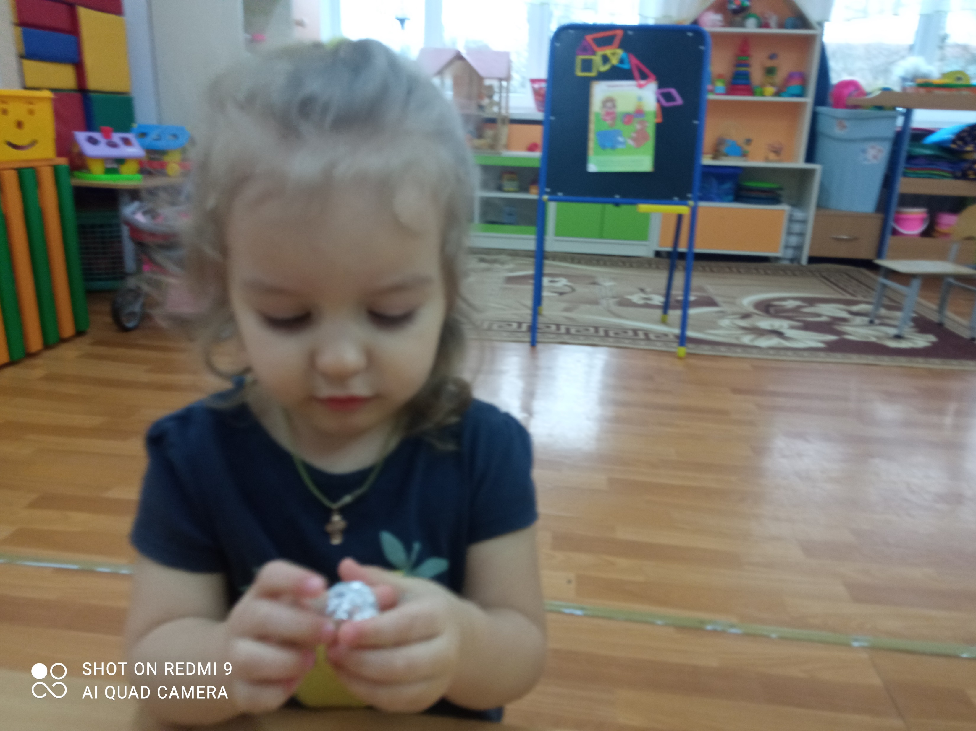

Slide 10
Физическое развитие:
Цель:
ориентировка в пространстве; развитие двигательной активности,воспитание интереса к игре с мячом,развитие умений соотносить слова с действиями,развитие общей моторики рук
Пальчиковые игры,подвижные игры(«Догони мяч»),
Су-джок терапия• Игра по показу воспитателя
«Прокатывание в ворота», «Подбрасываем мяч», «Берем мяч двумя руками», «Прокатывать мяч друг другу»,
Цель: ориентировка в пространстве; развитие двигательной активности, воспитание интереса к игре с мячом.

Slide 11
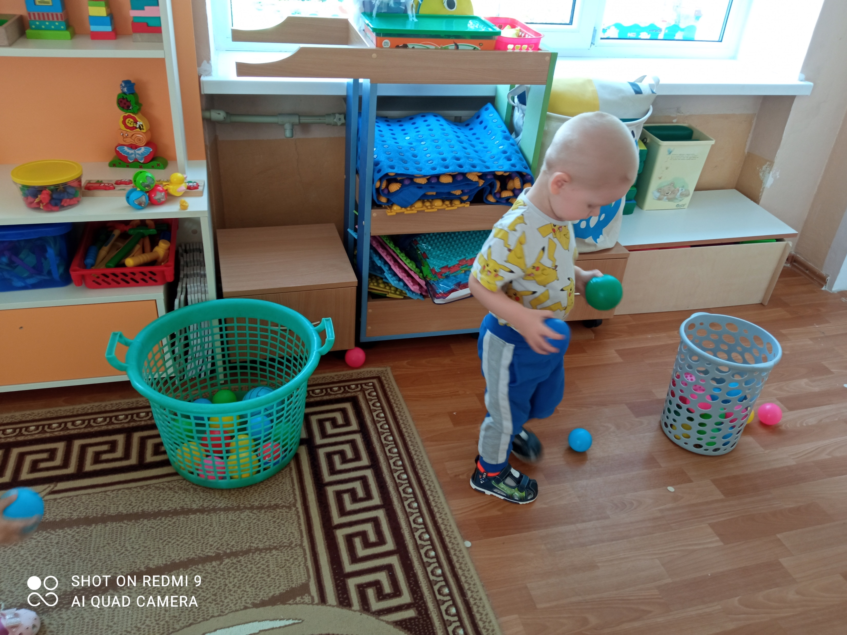
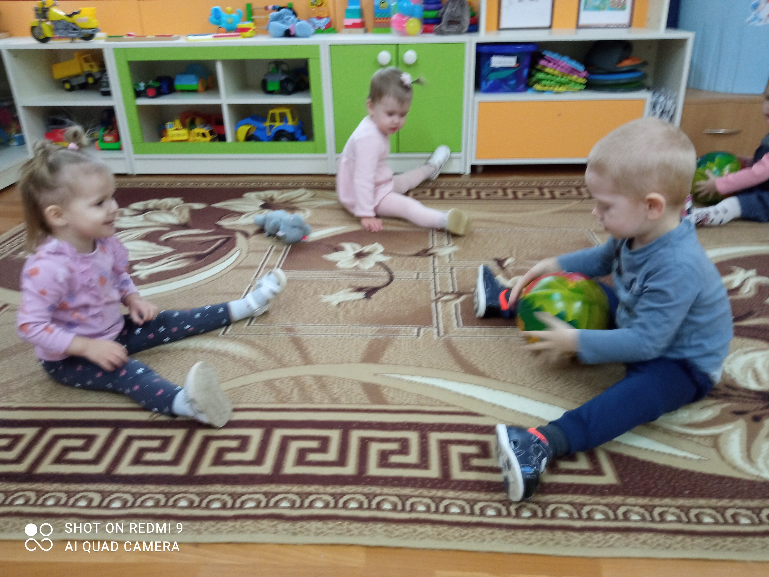
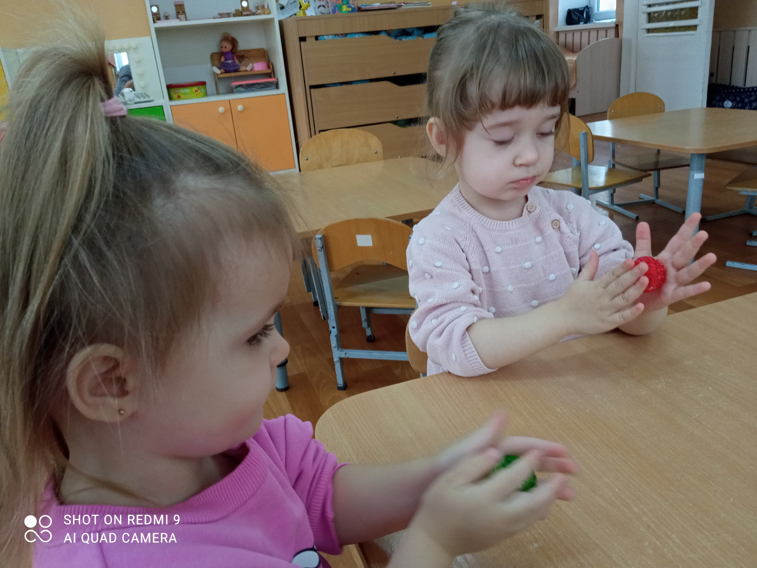
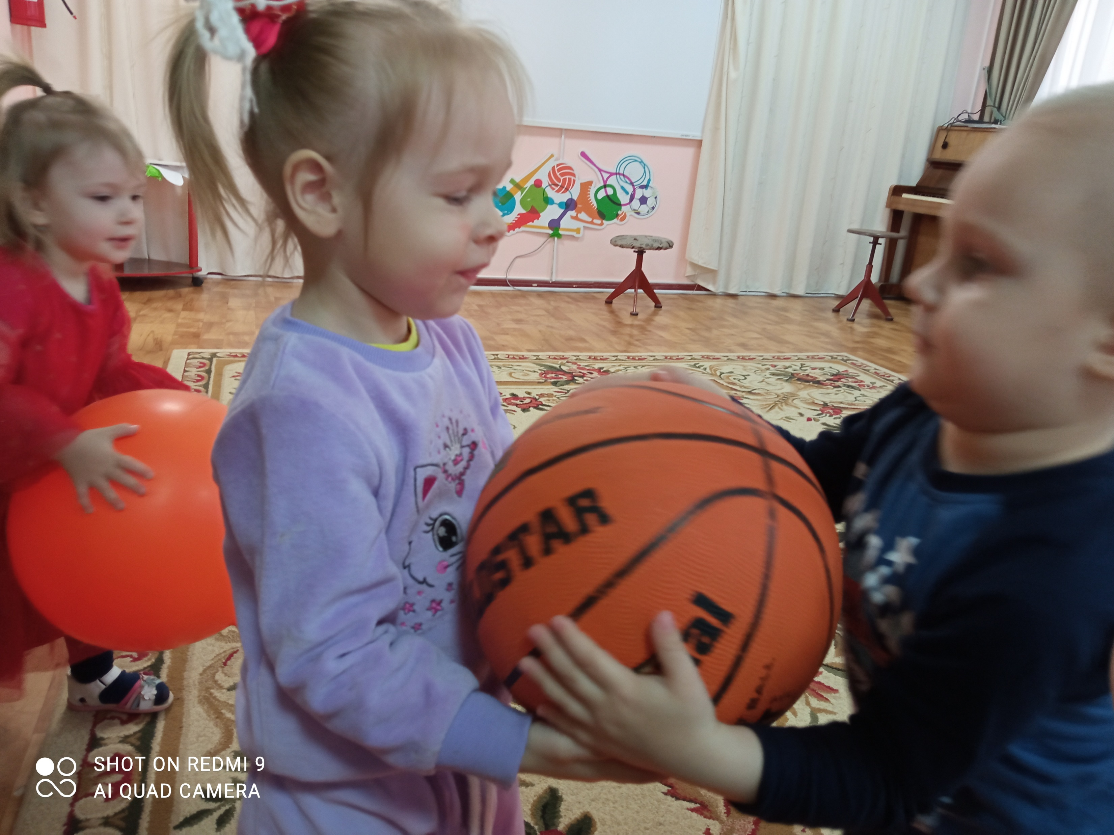
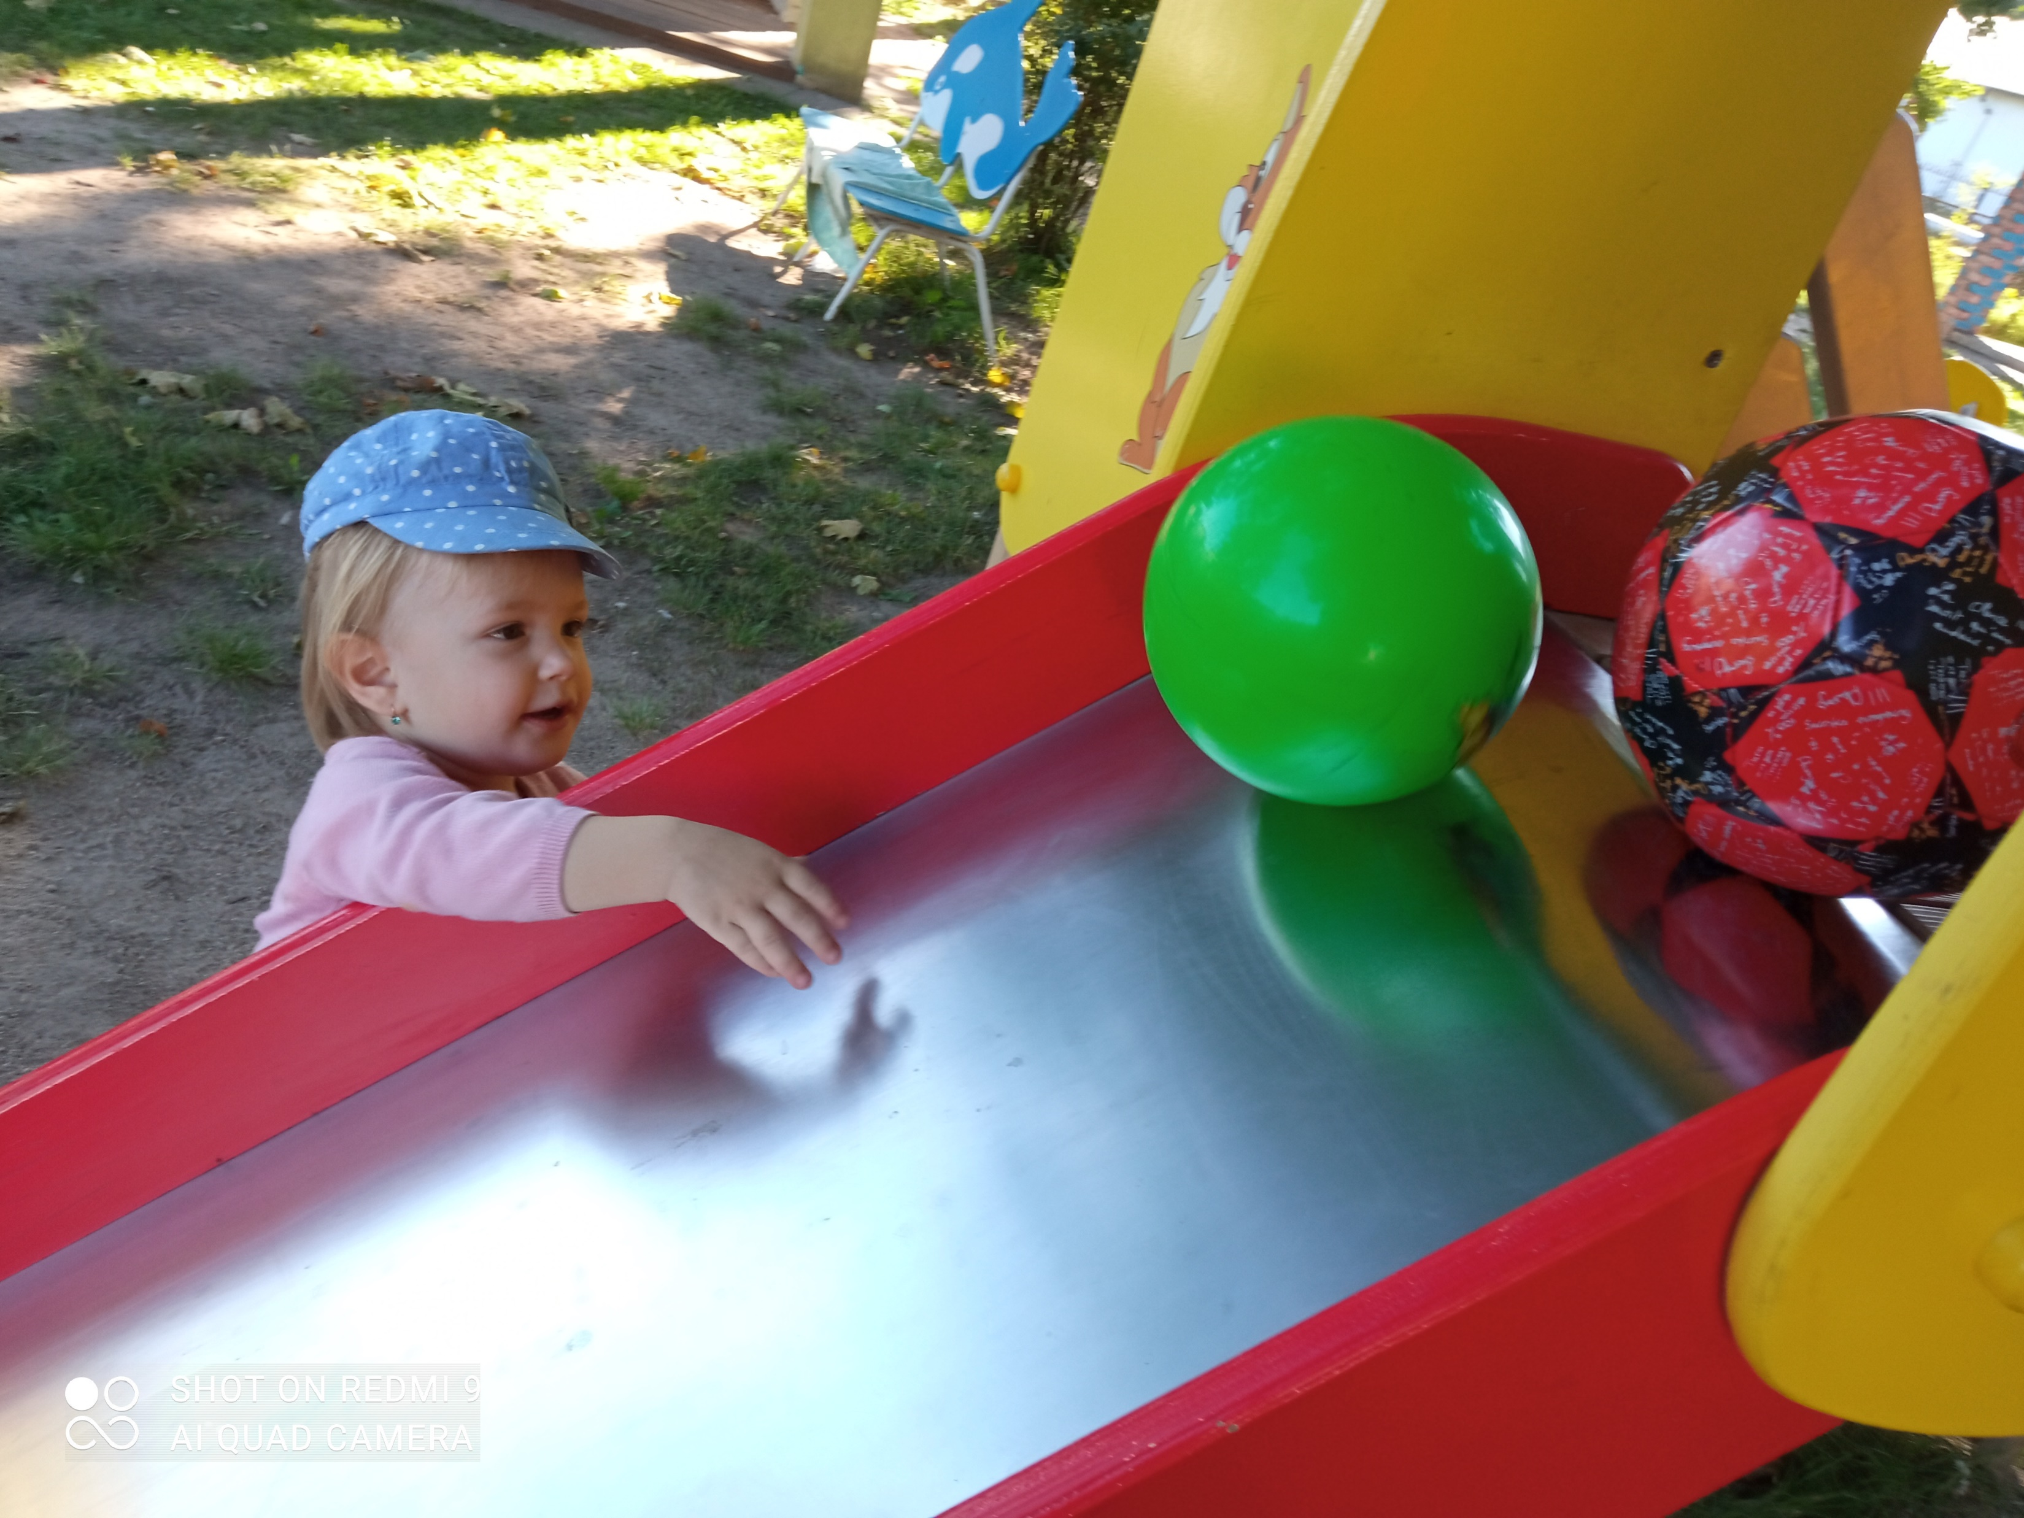
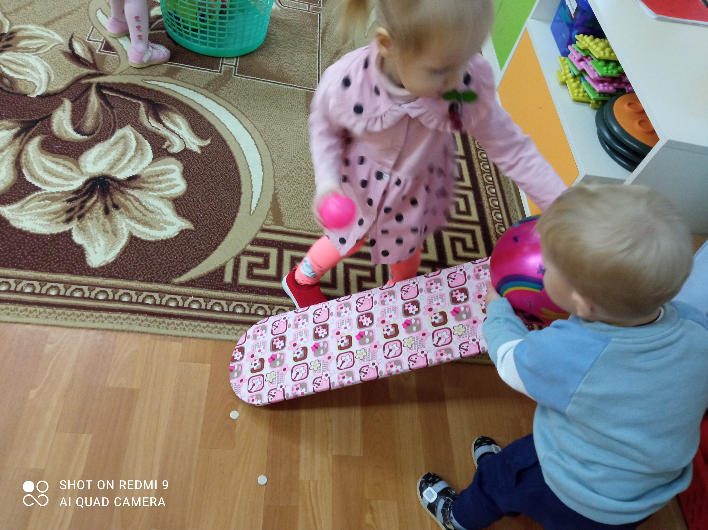

Slide 12
Познавательное развитие
•Рассматривание фотографий: «Малыш с мячом», «Папа играет в футбол», «Мячи в магазине».
Цель: воспитание желания узнавать новое, развитие умения слушать взрослых.
•Трудовая деятельность, протирание мячей влажными салфетками.
Цель: воспитание любви к труду.
•Целевая прогулка к стеллажу с физкультурным оборудованиемв зале
Цель: развитие познавательного интереса.
Игры с надувными мячами.
Цель: создание радостного настроения от совместных мероприятий, развитие воображения, воспитание дружелюбия.

Slide 13

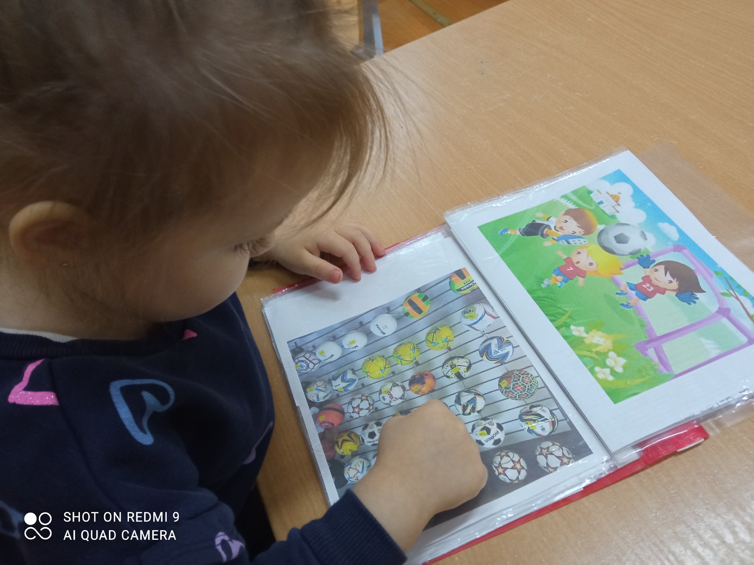
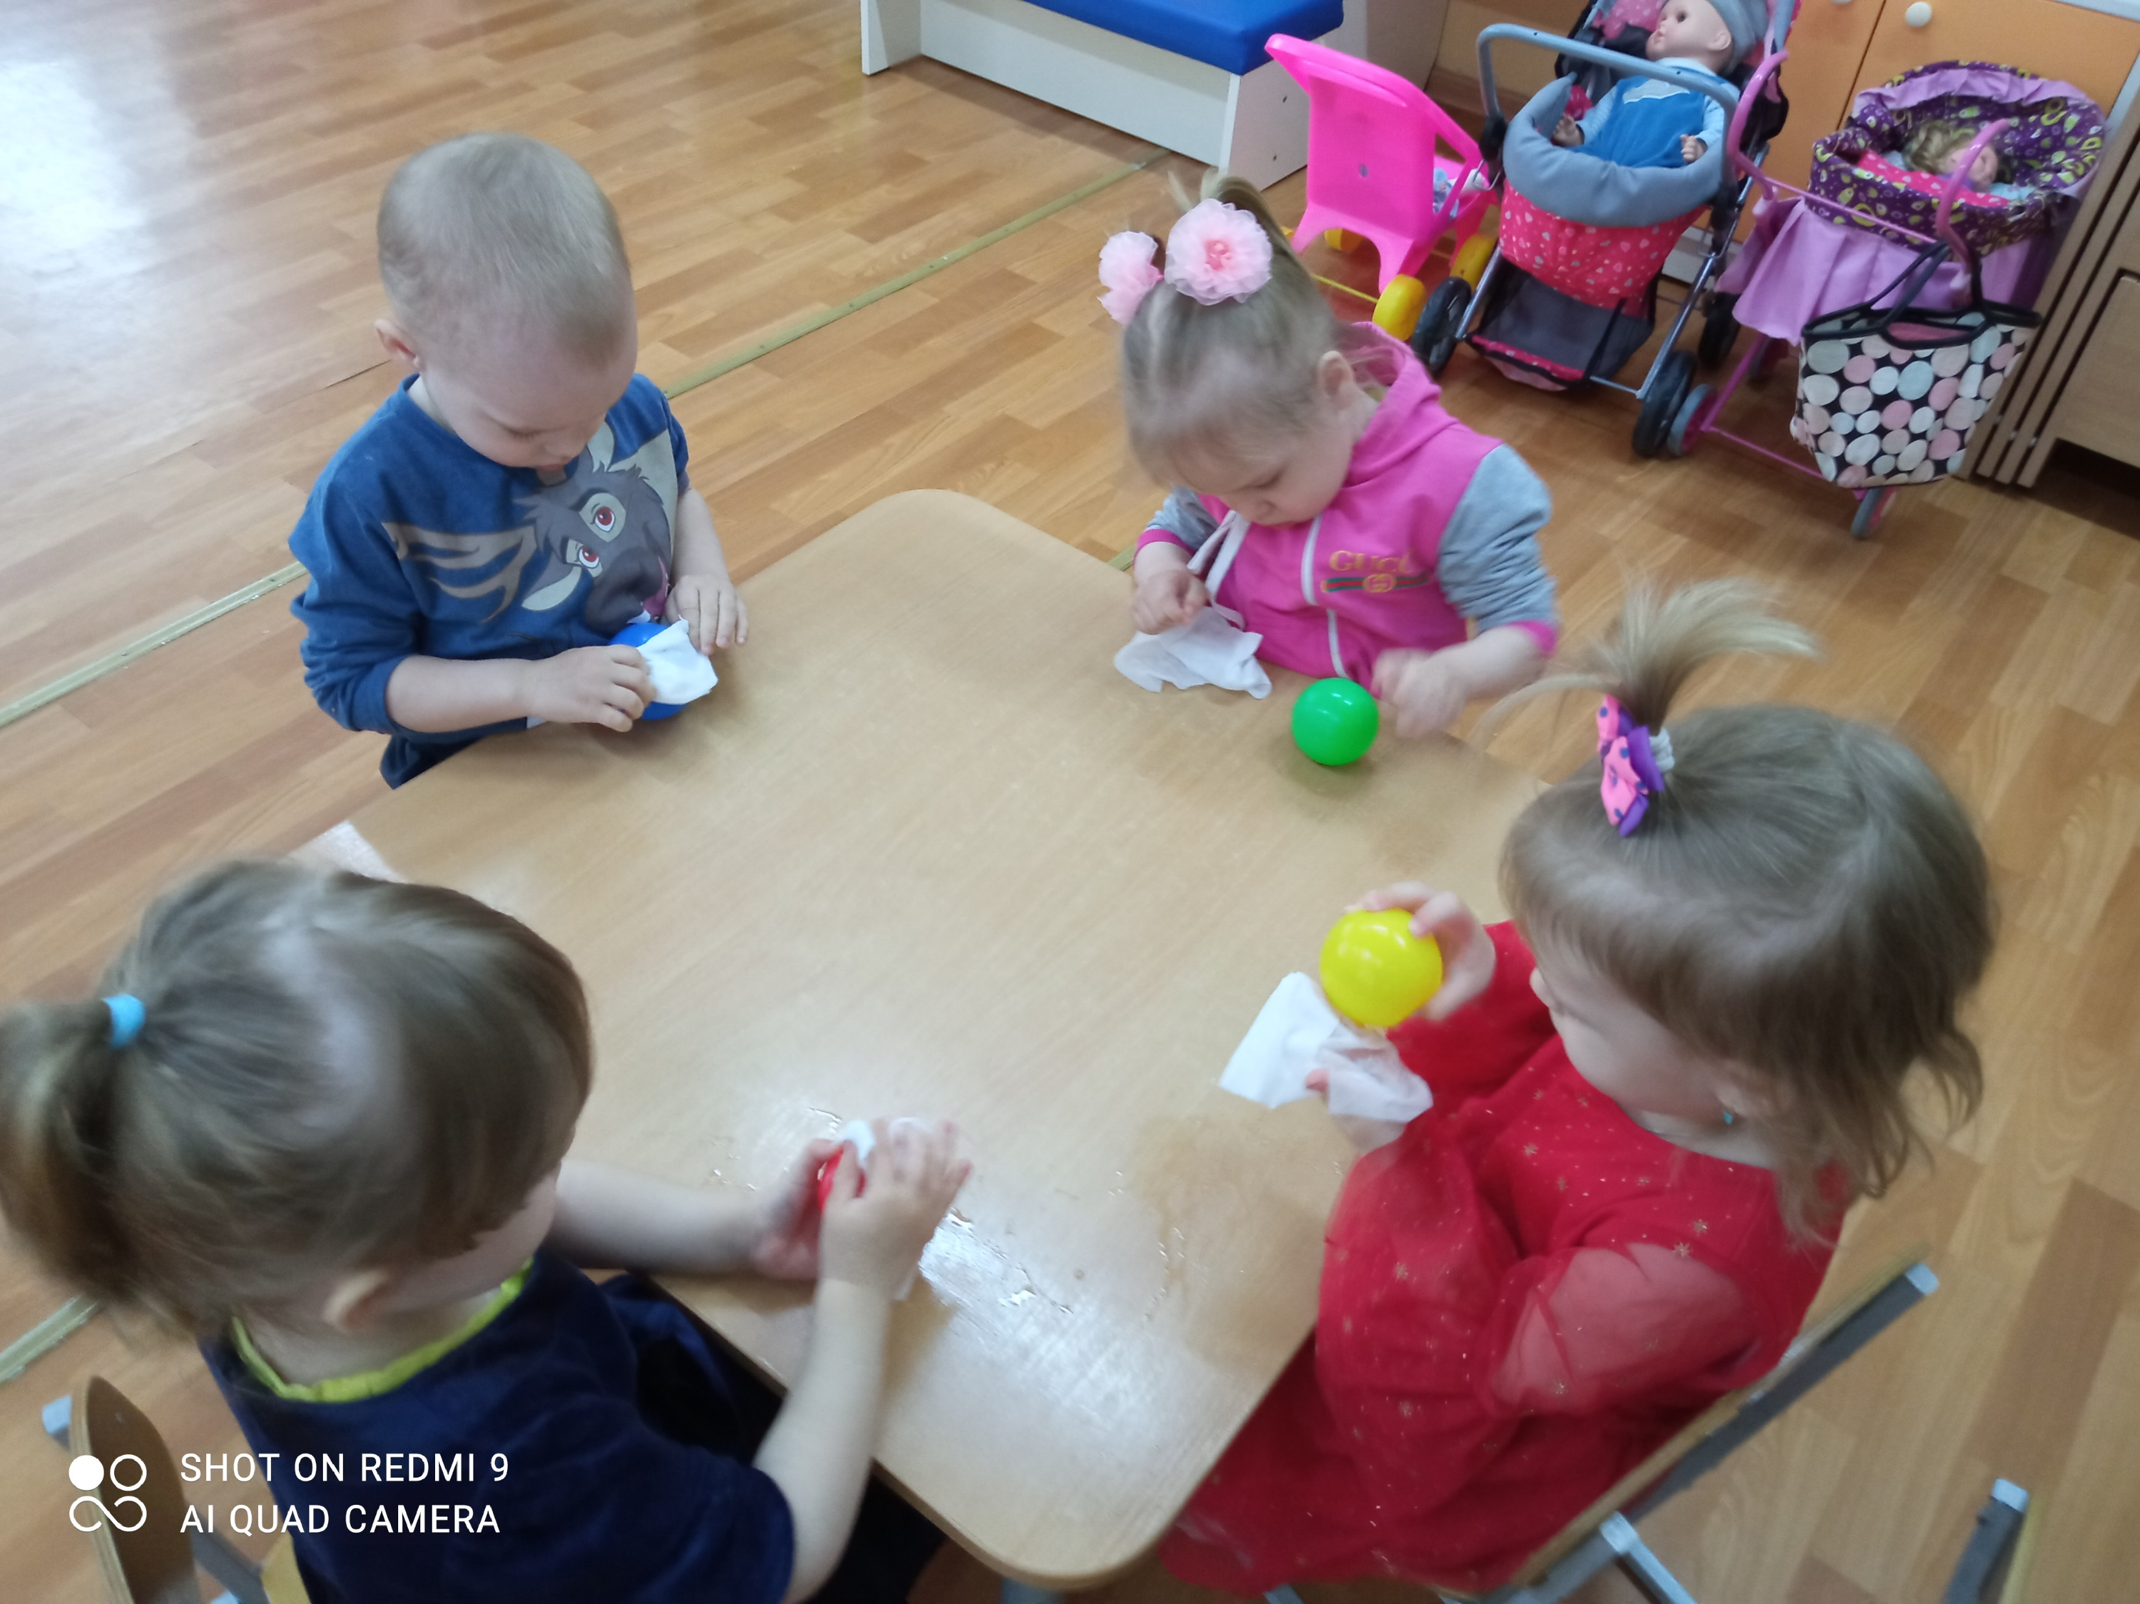
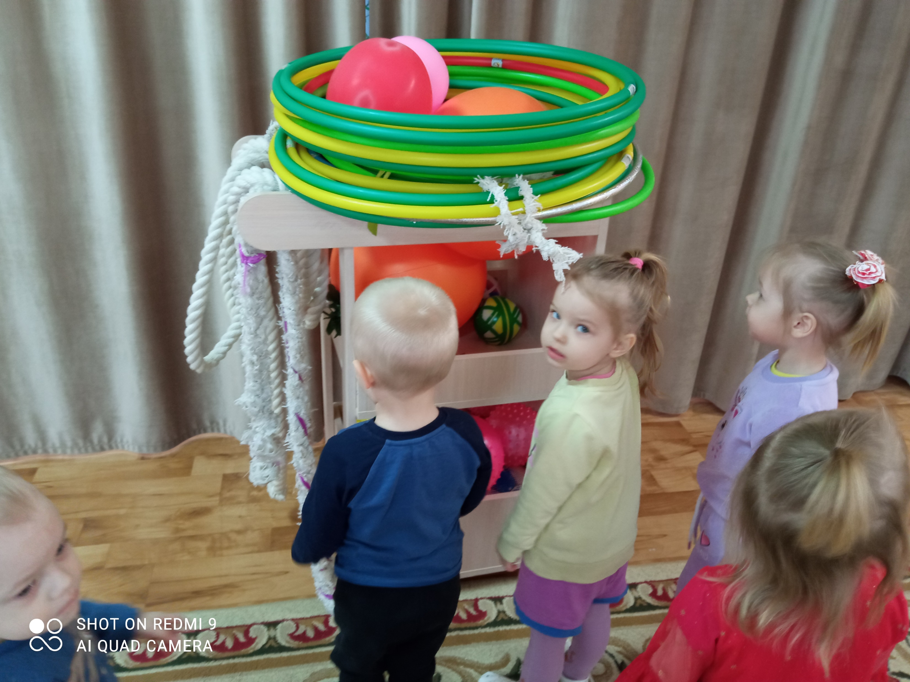
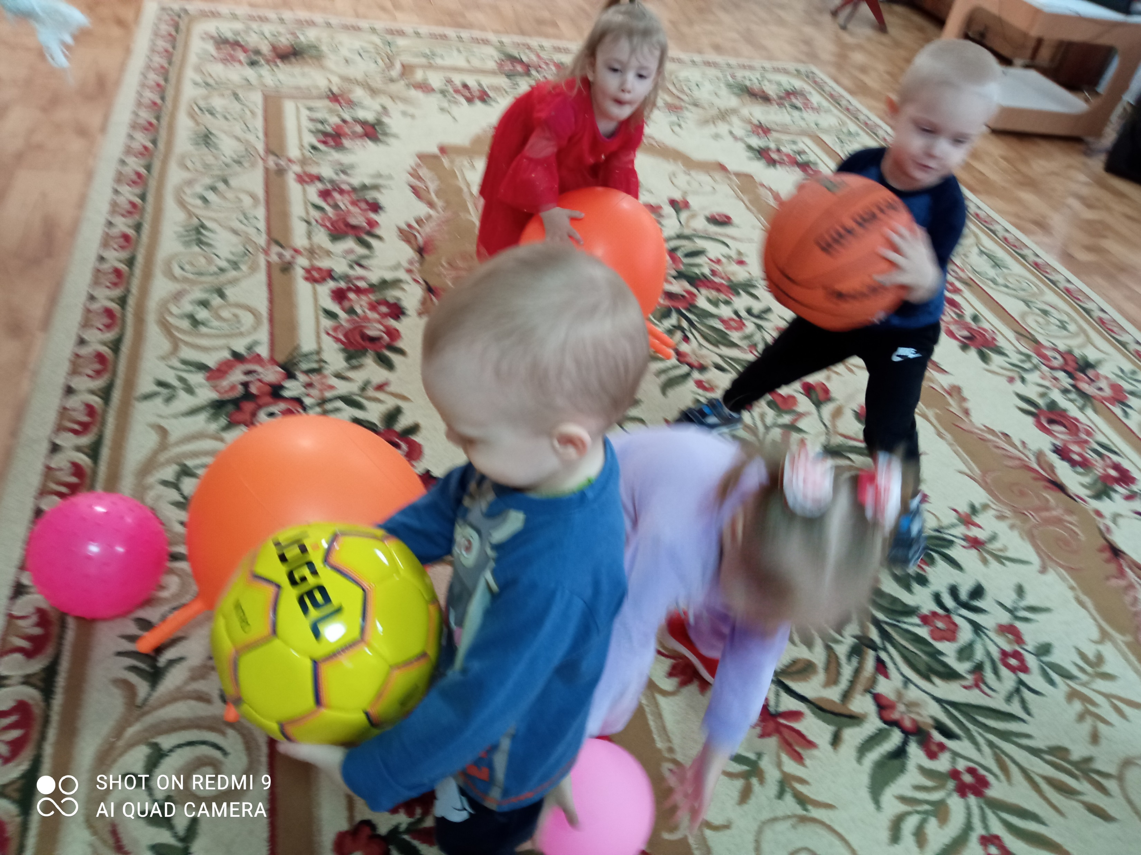
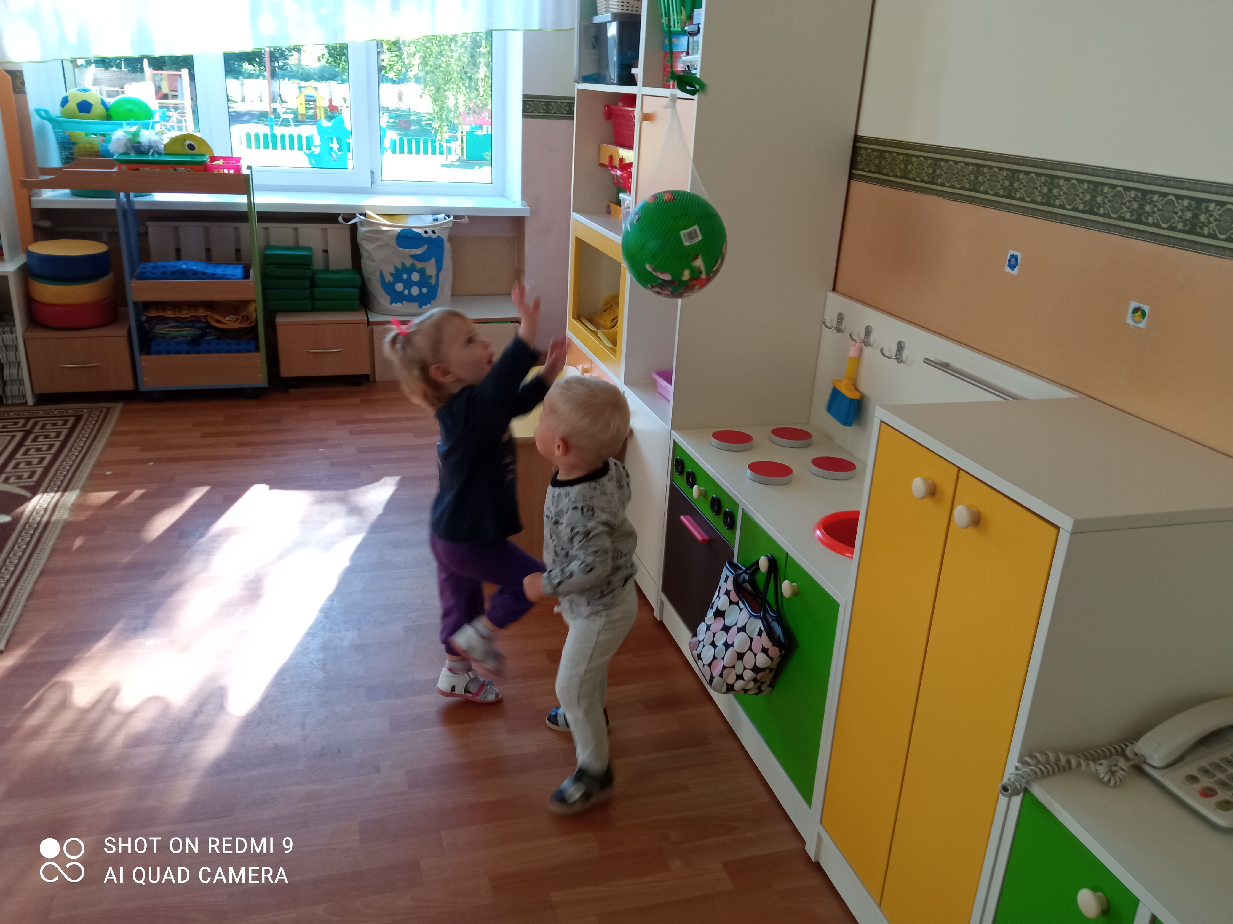

Slide 14
•Познавательно-исследовательские игры:
«Пересыпать мячи из корзины в корзину», «Удержать мяч ногами», «Садиться на большой и маленький мяч», «Сравнить мячи с мандаринами», «Сравнить мячи с деревянными шарами»
Цель: накопление ментального опыта.
«Прокатывание мяча через туннель»
Цель: приобретение нового жизненного опыта. Игры с водой «Мяч не тонет в воде»
Цель: знакомство детей с новыми играми, развитие общей моторики рук, внимания, воспитание интереса к играм с водой.

Slide 15
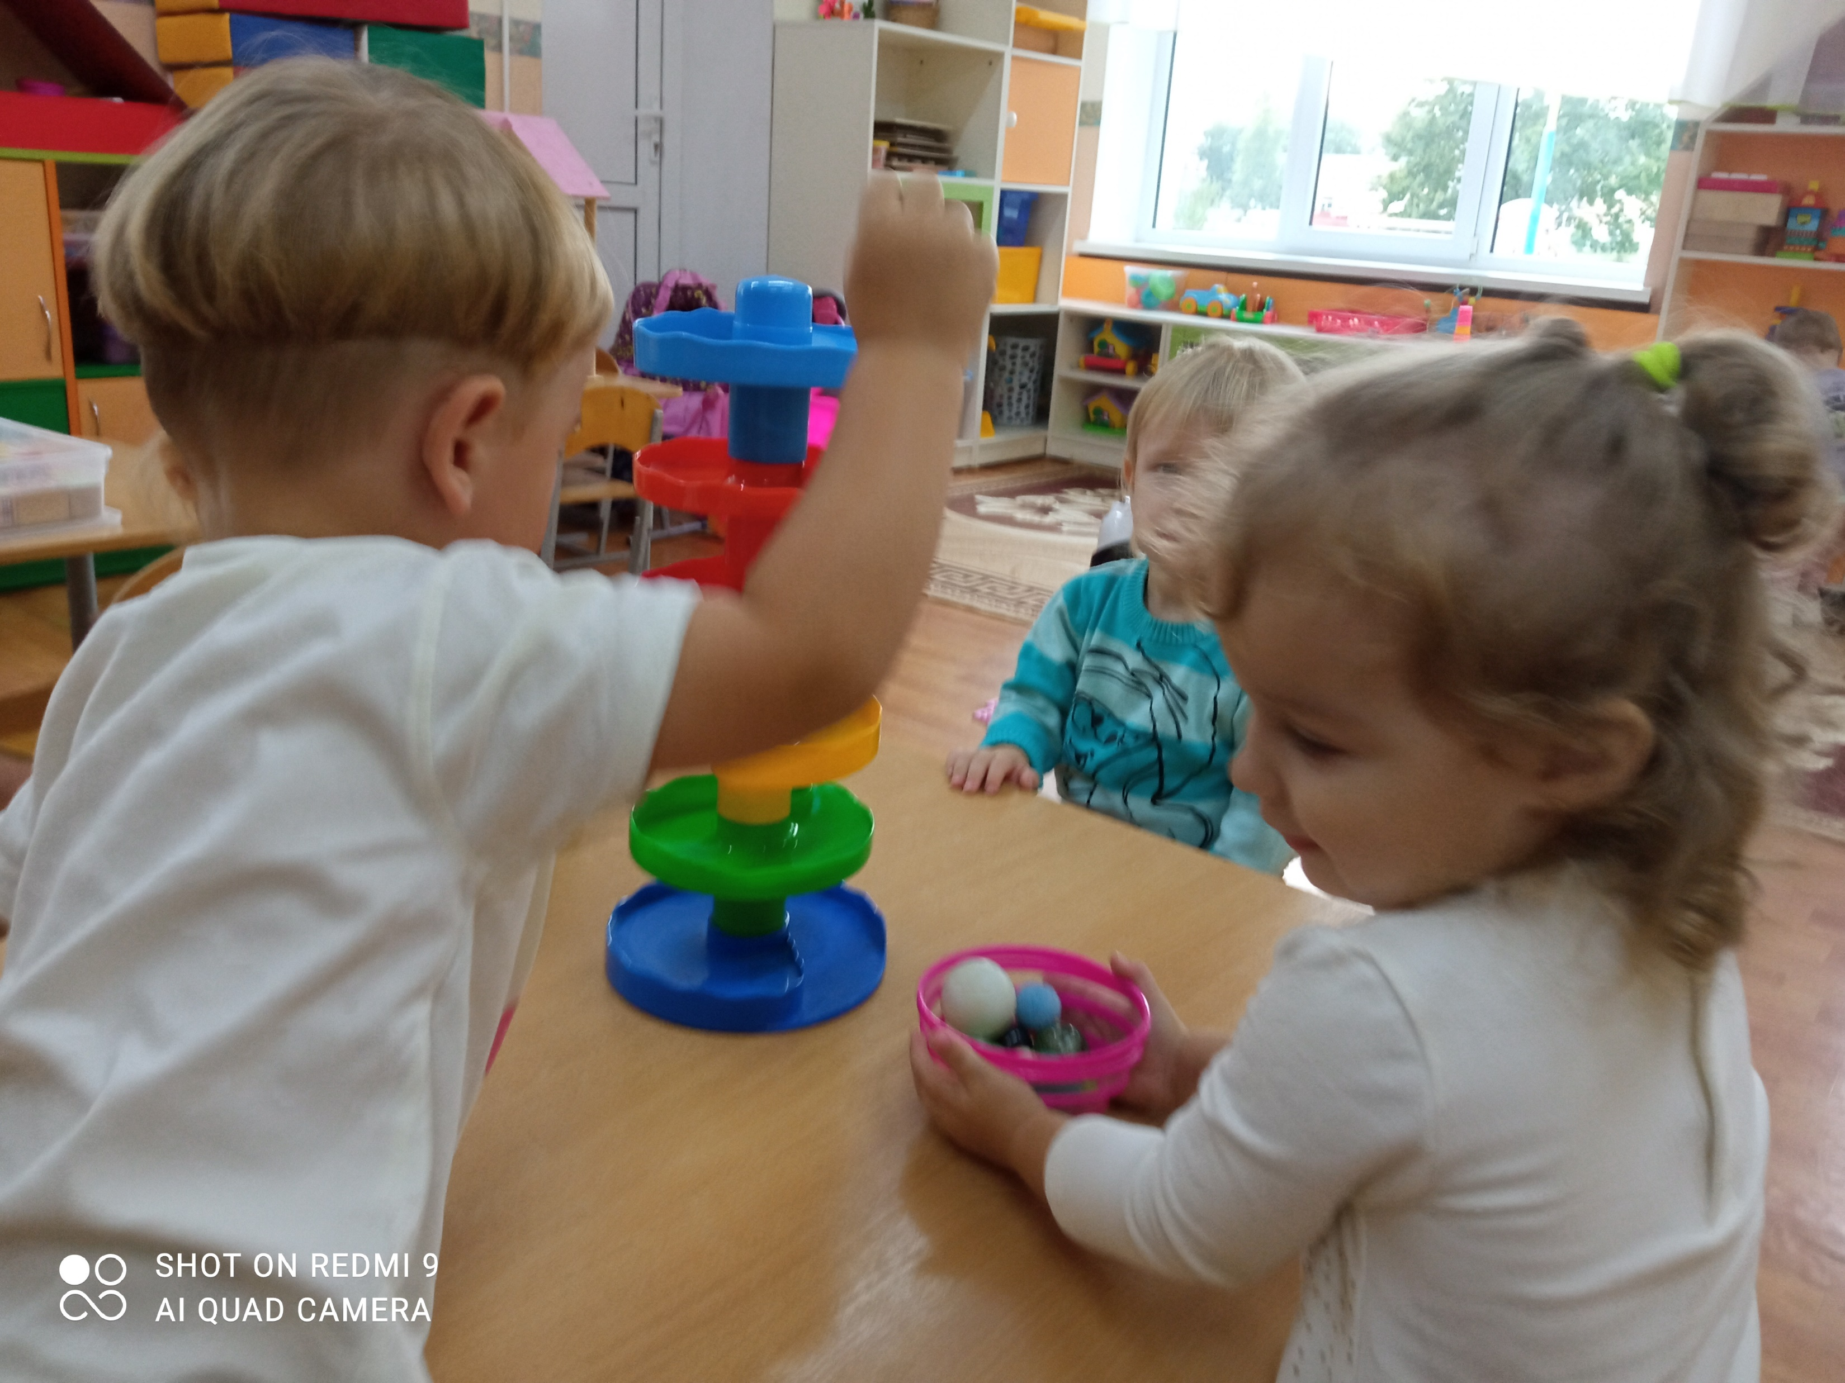
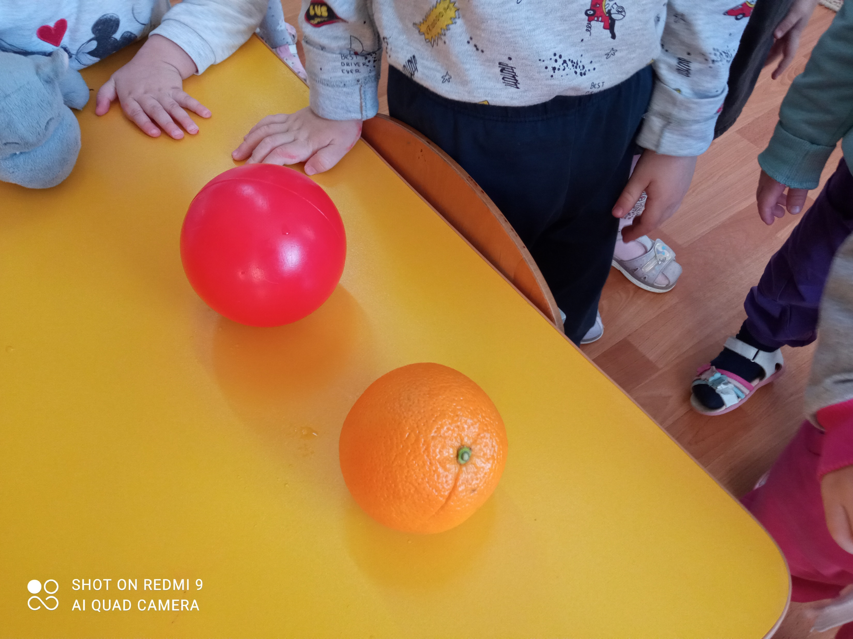
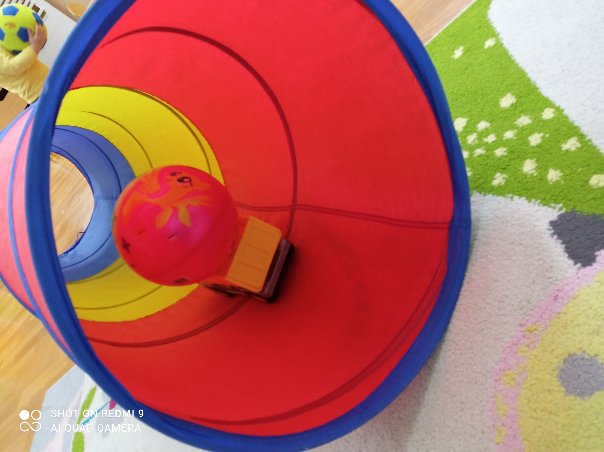
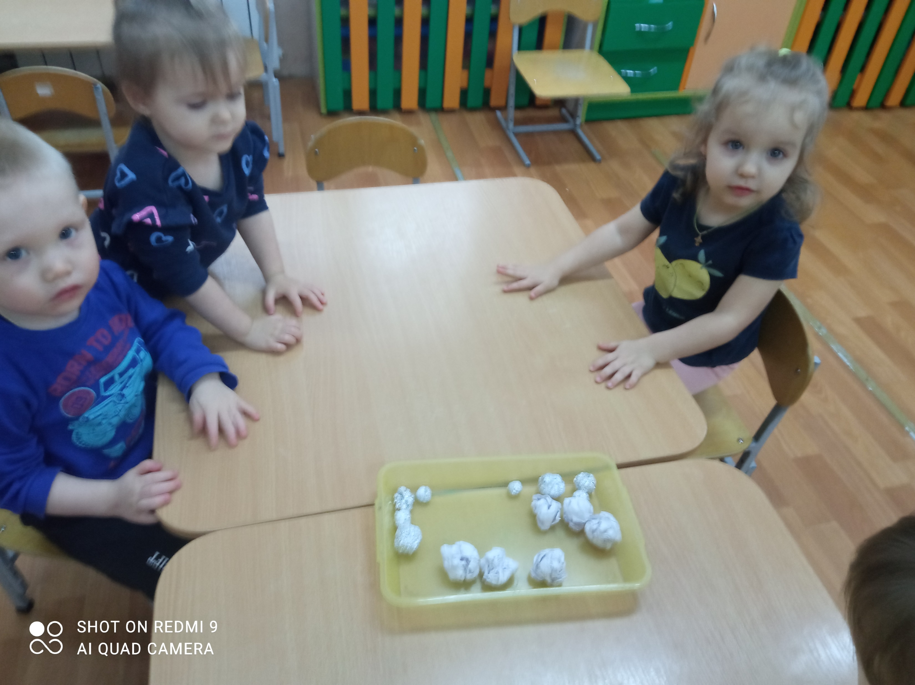
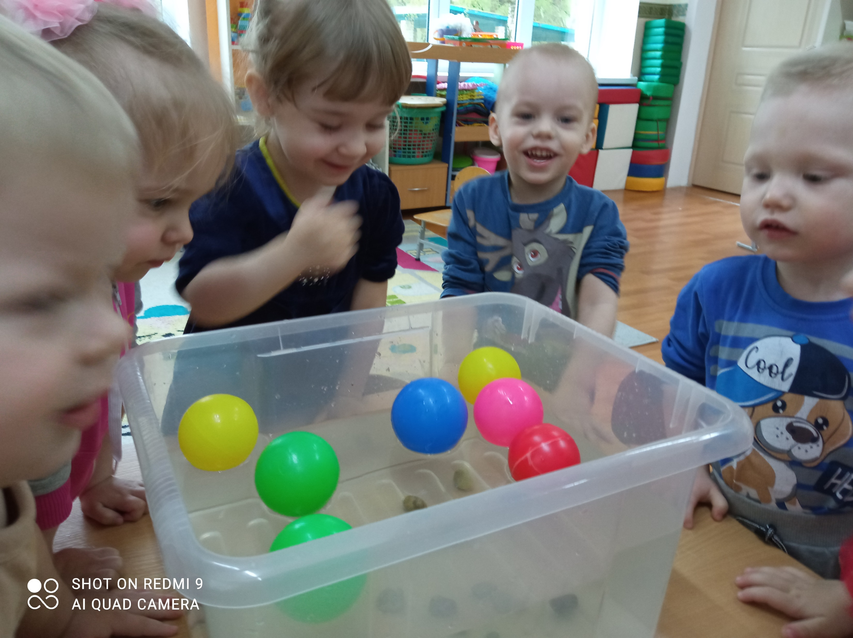

Slide 16
Взаимодействие с родителями
Встреча с папой Варвары,который показал каким образом надувается мяч
Домашнее задание: изготовление мяча своими руками и организация мини- выставки. Буклет «Играем дома» (содержит подвижные игры с мячом для дома и улицы)
. Оформление информационного стенда в раздевалке об истории мяча, об играх с мячом, в которые играли родители в своем детстве, детские фото родителей, картинки из Интернета с изображением мячей 80-х годов и их современный дизайн.

Slide 17
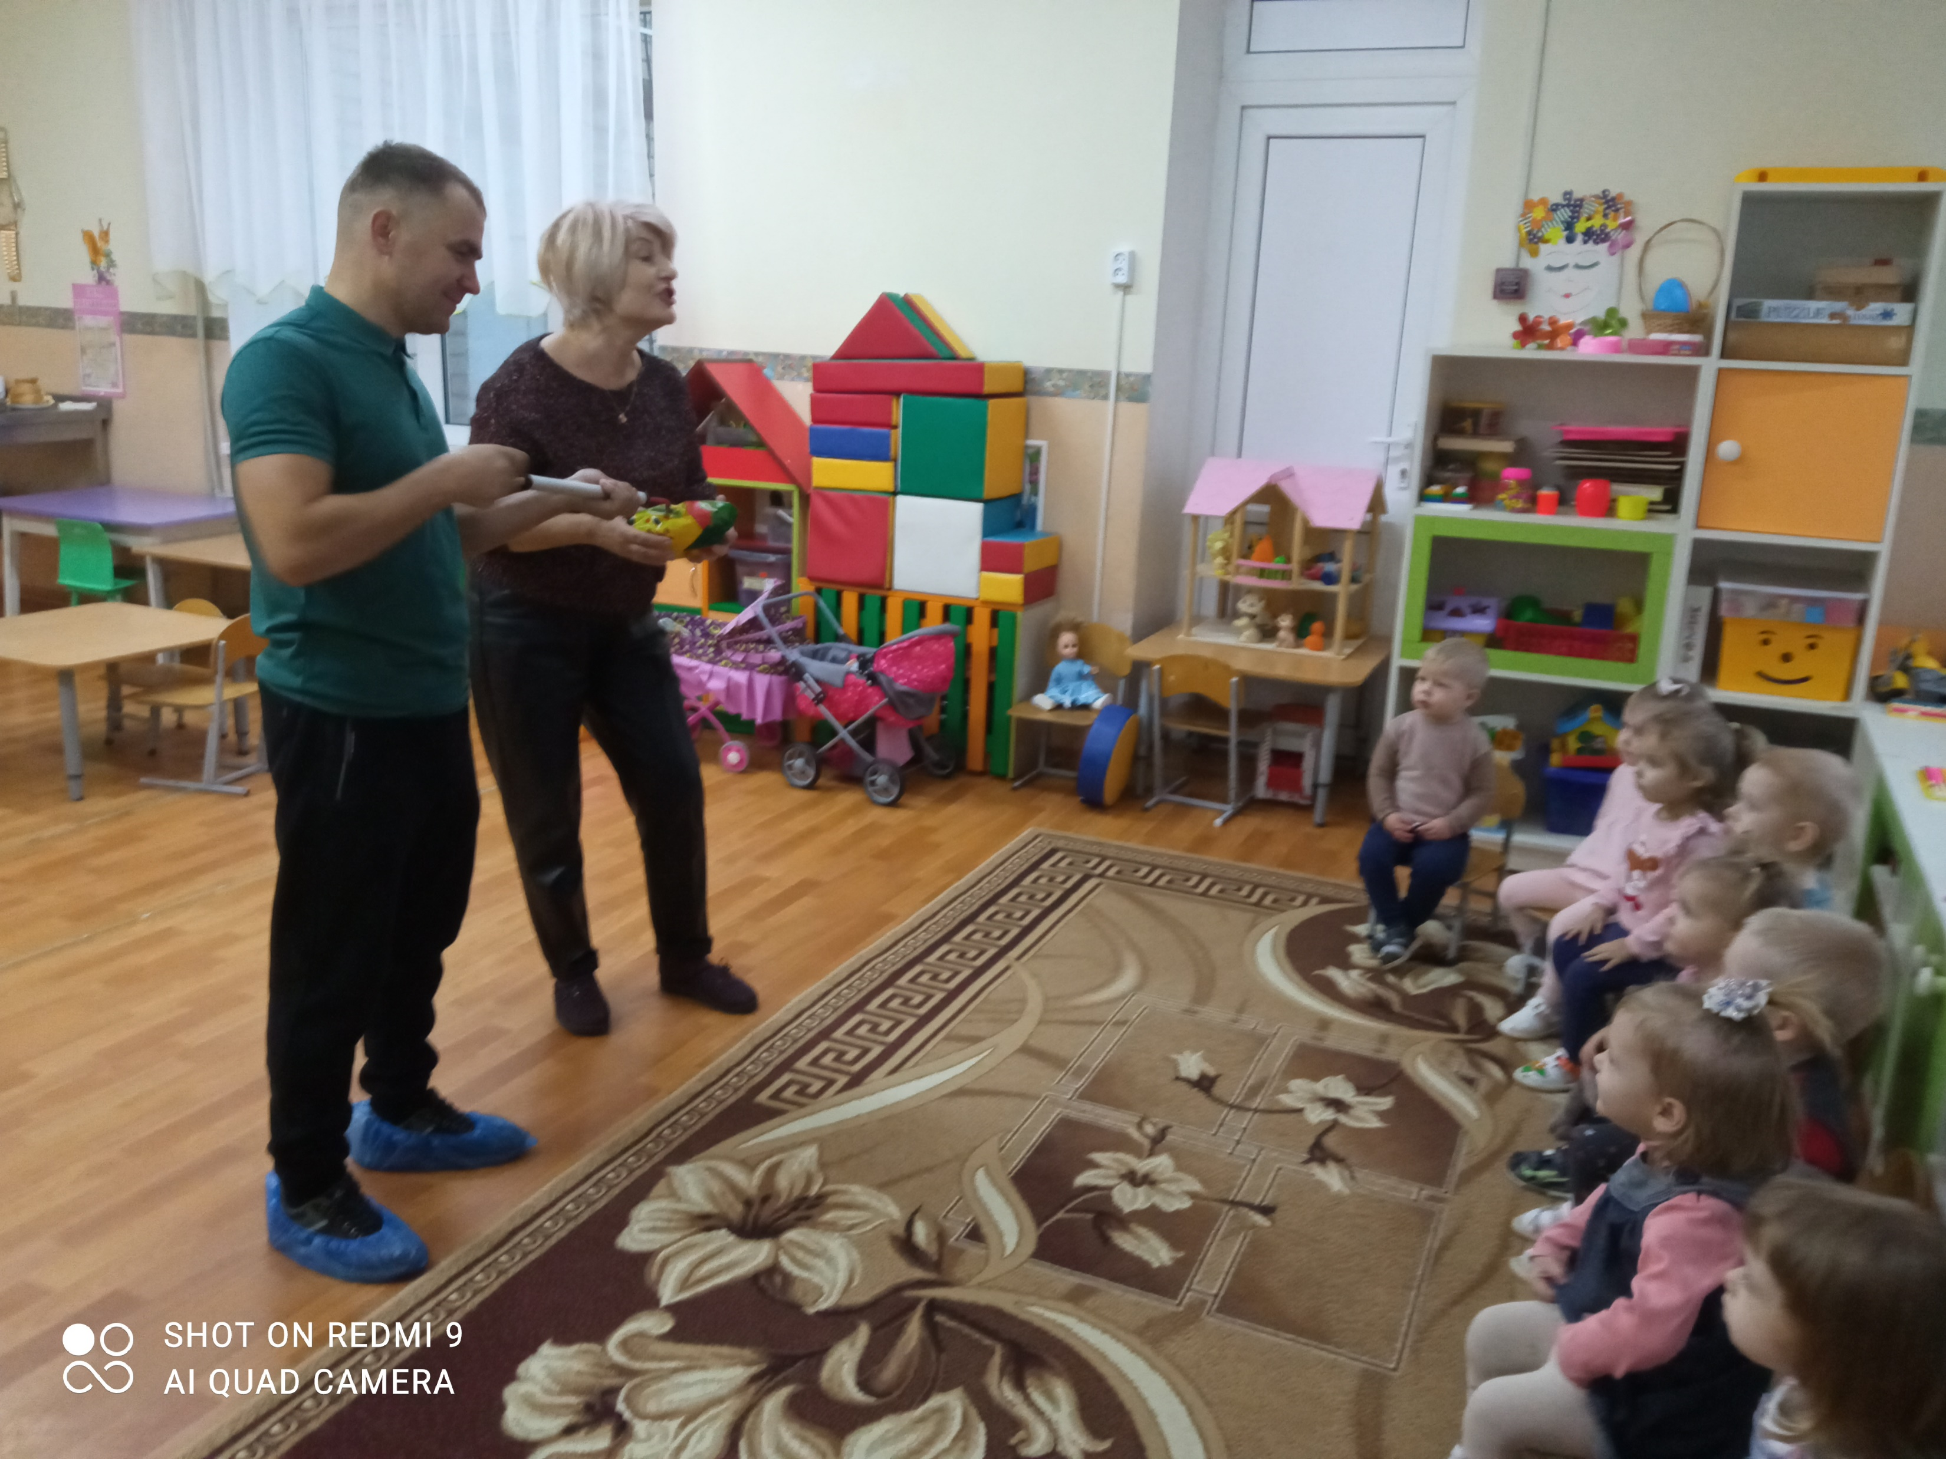
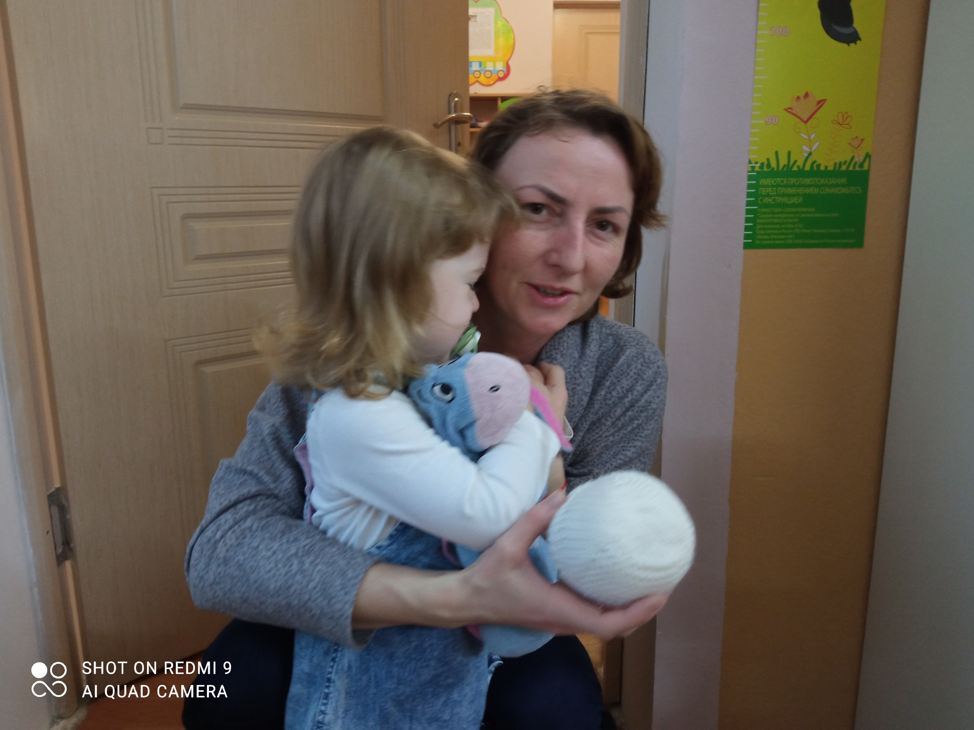
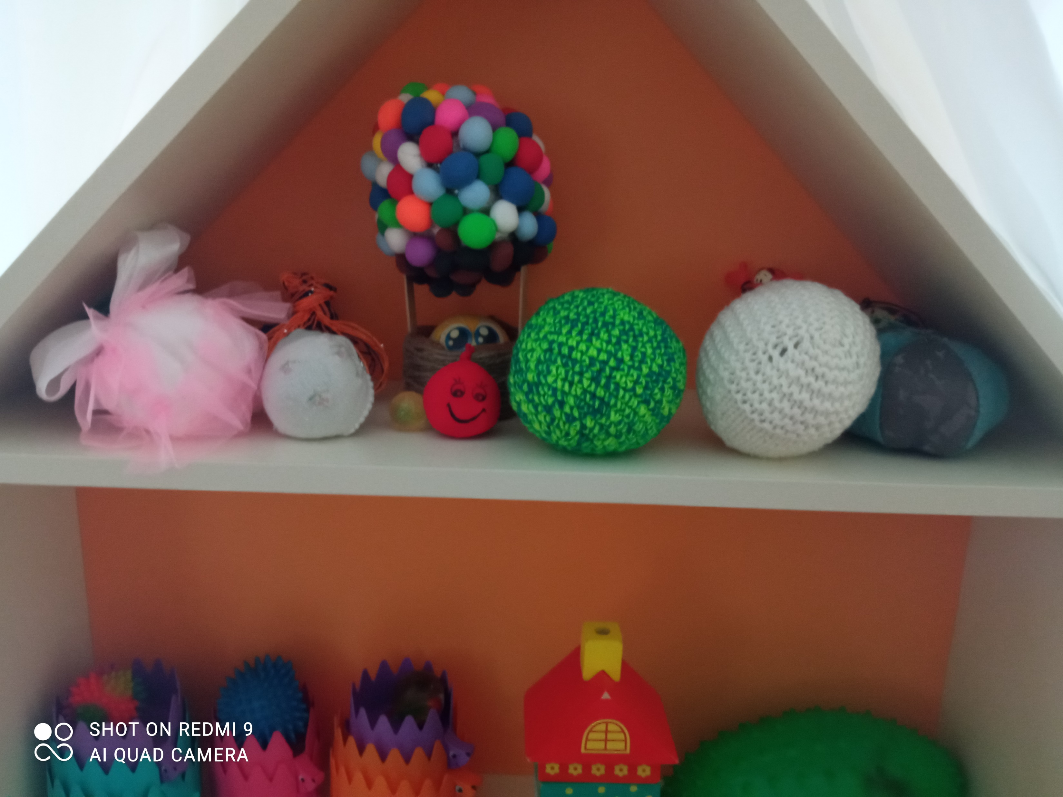
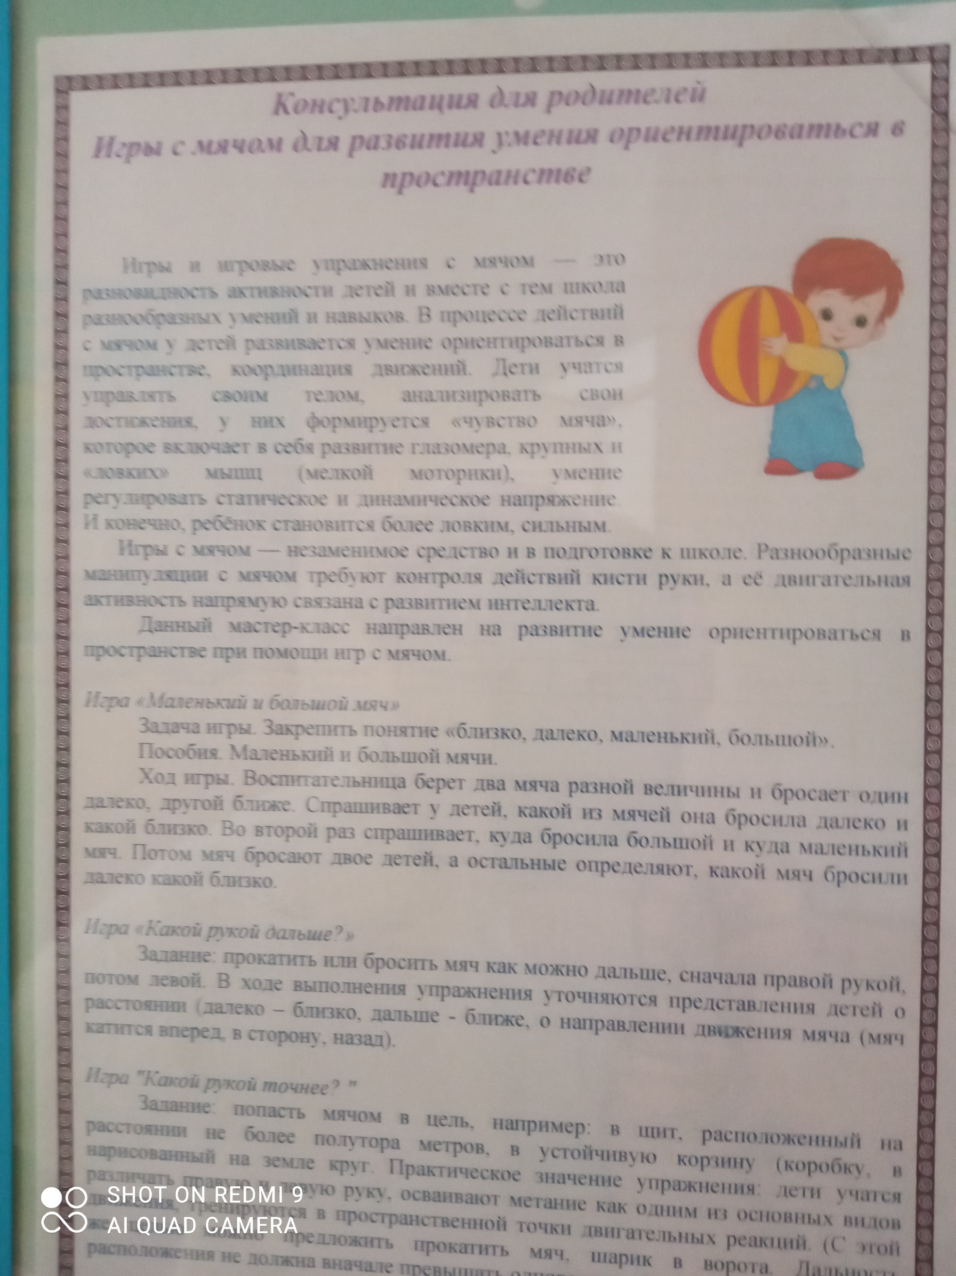
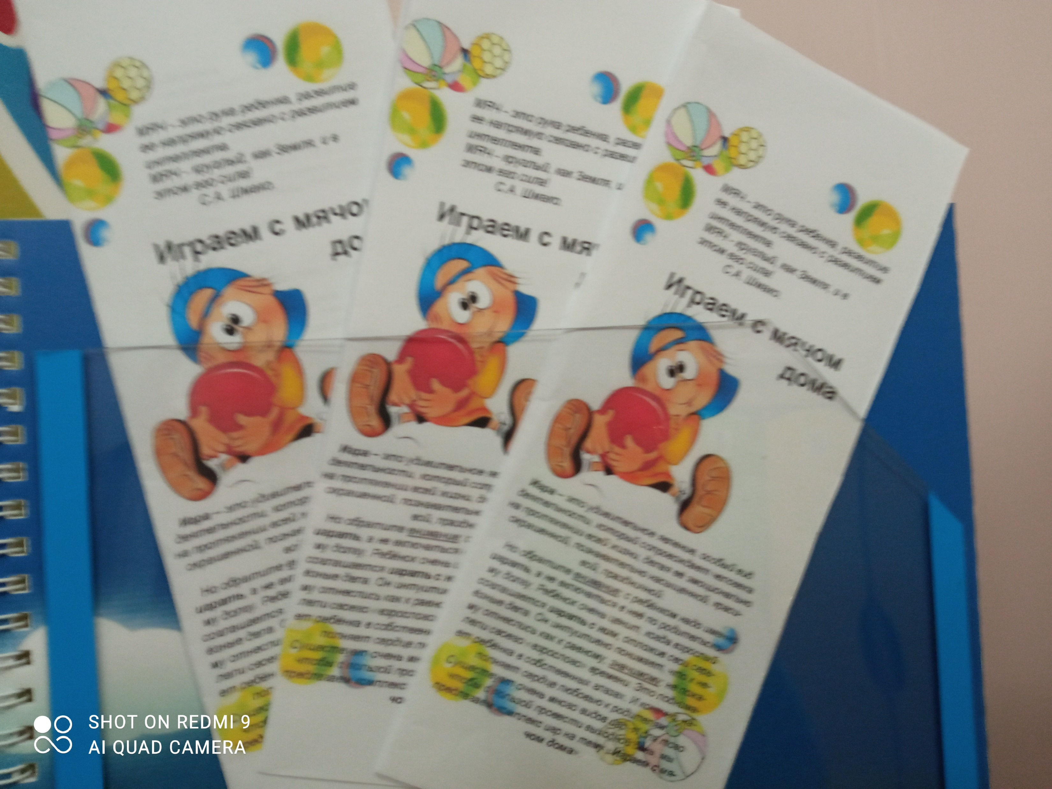
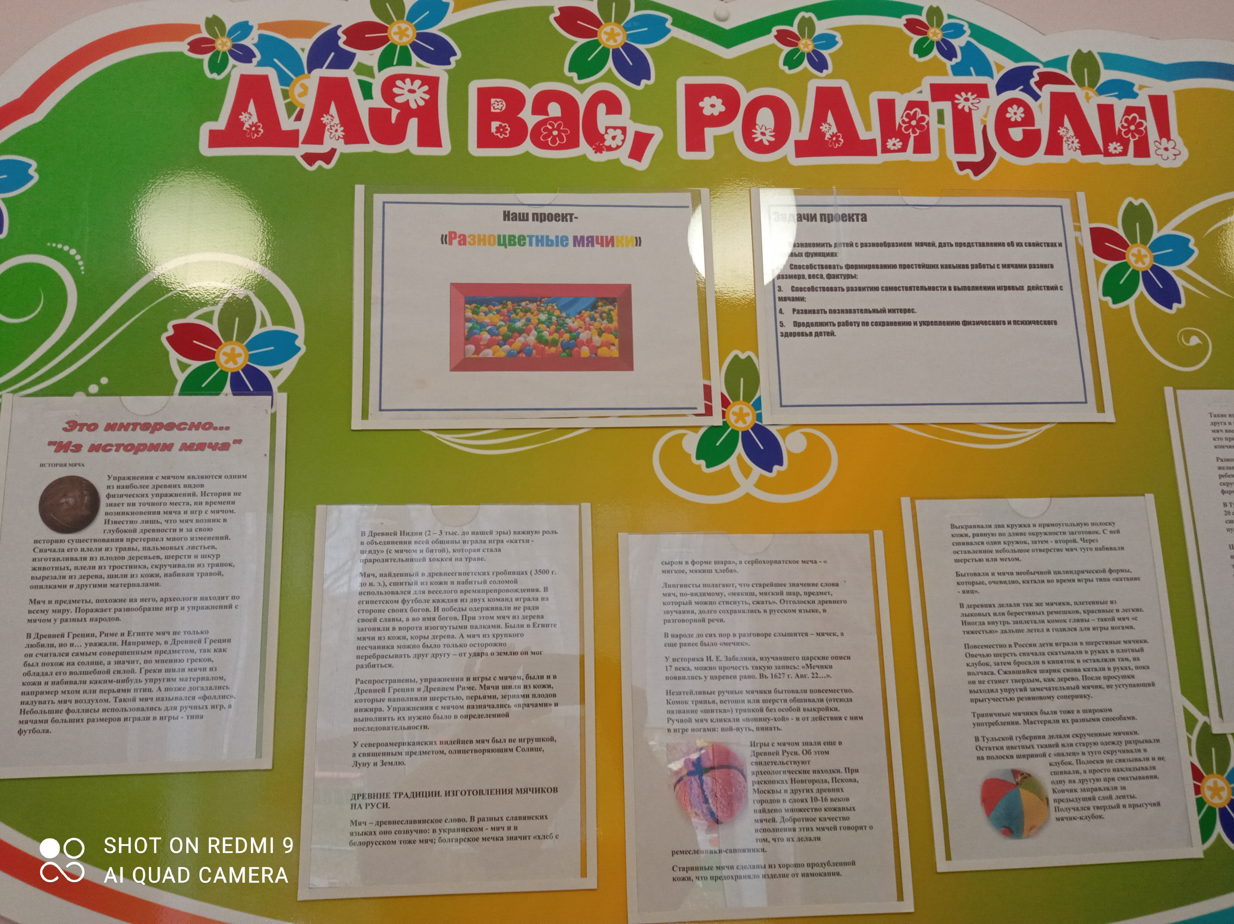

Slide 18

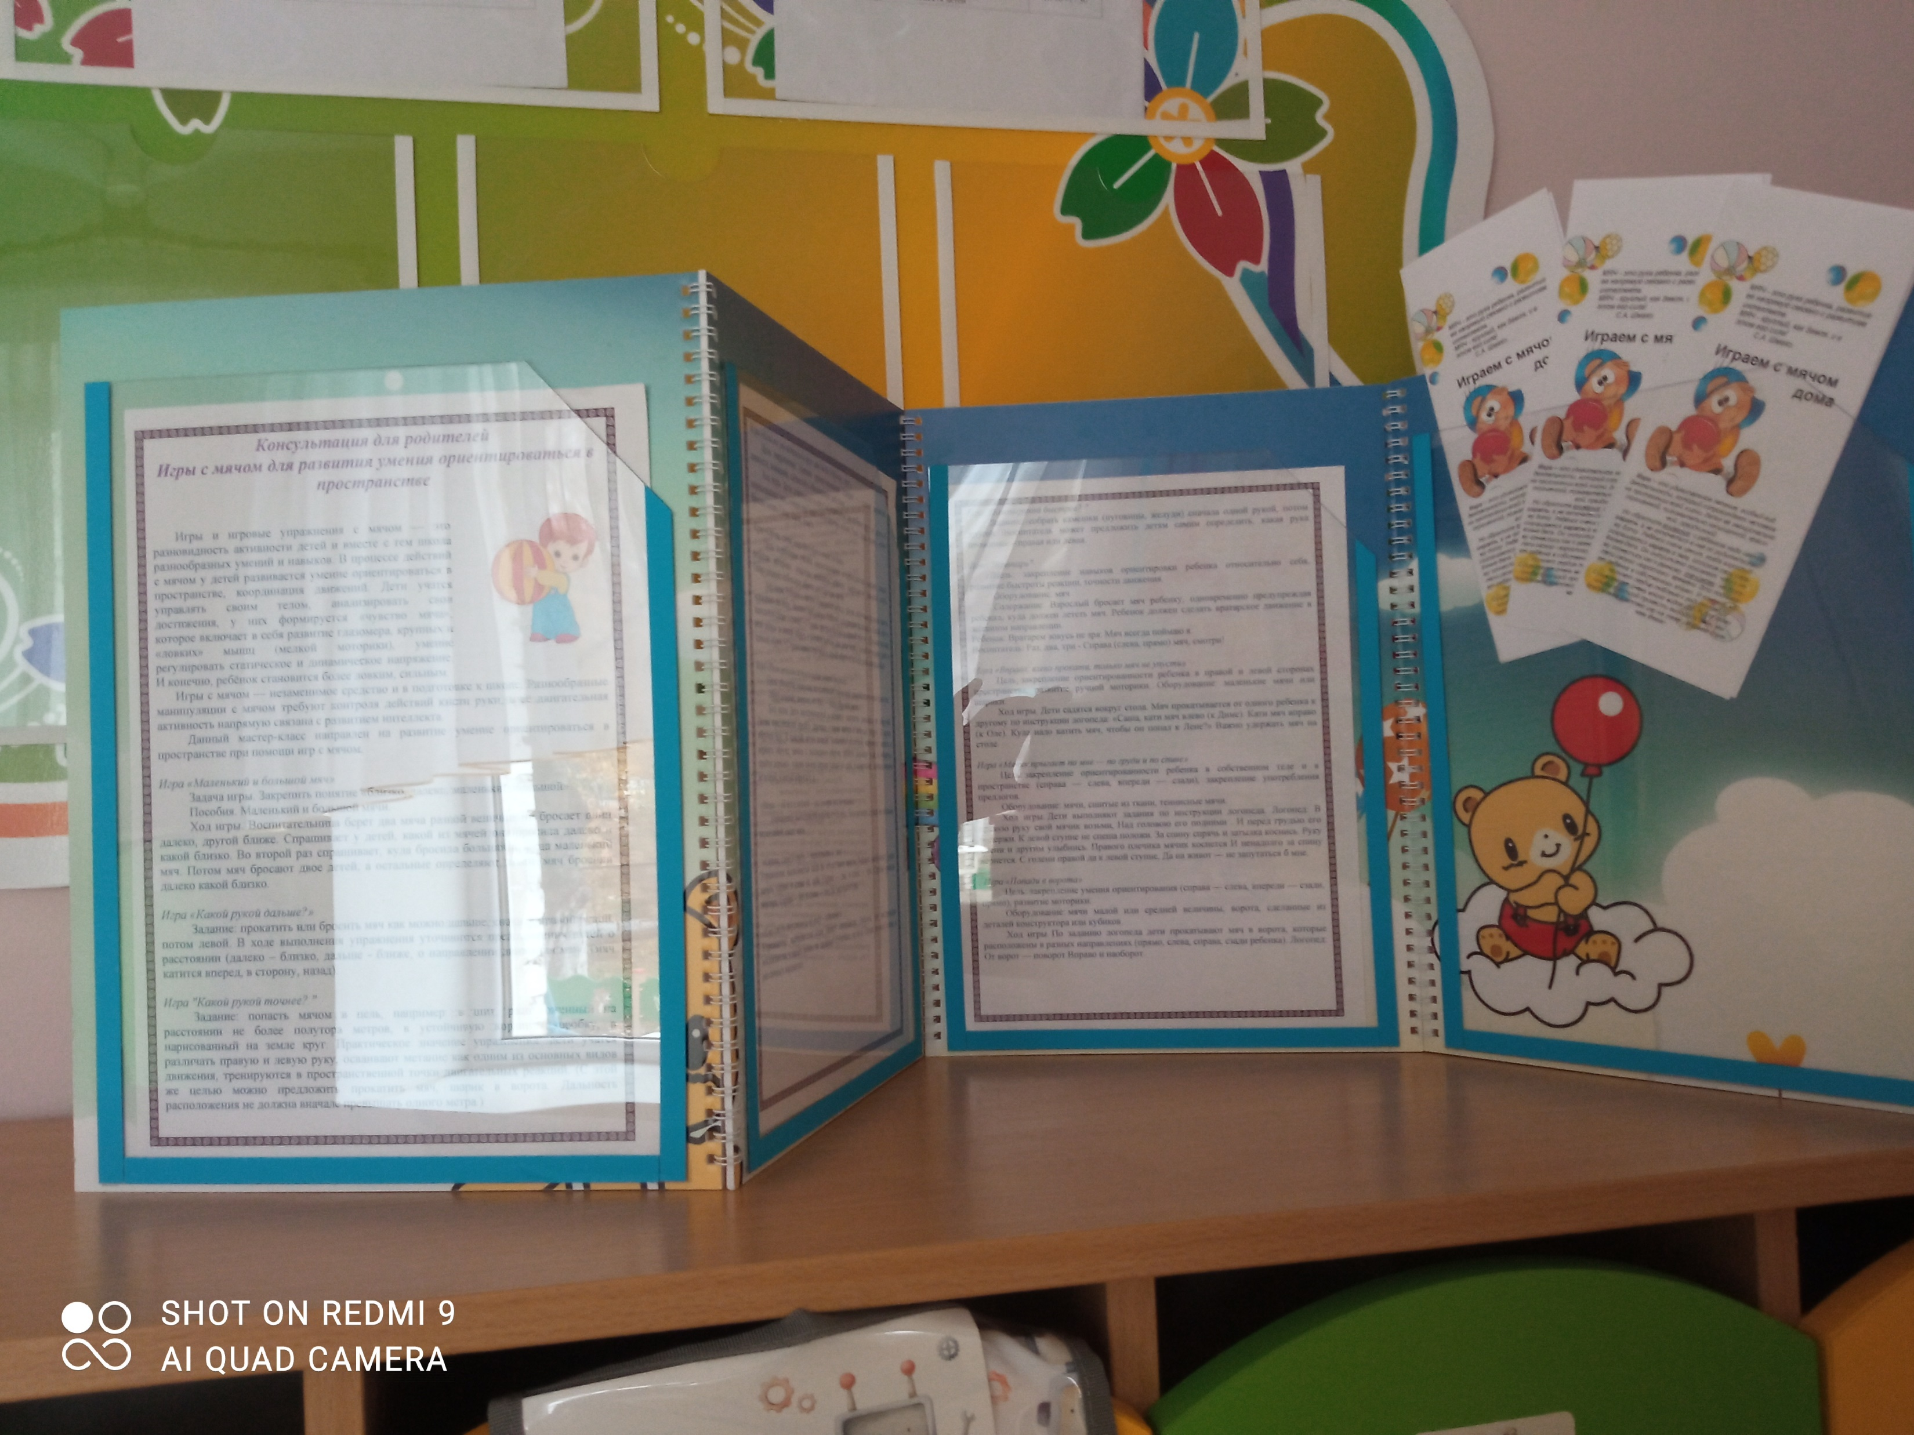
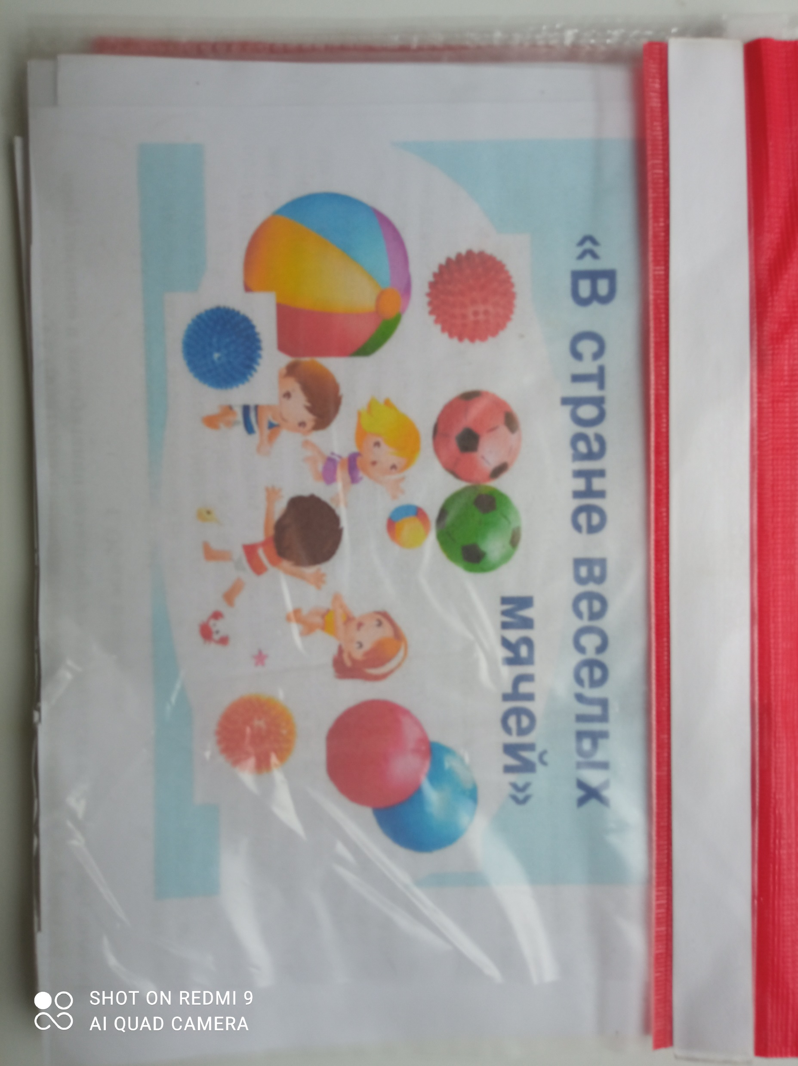
ПРОДУКТЫ ПРОЕКТА:
Физкультурный уголок.
Видиоролик, оформление альбома: «В стране веселых мячей», выставка мячей.
Информационный стенд «История мяча или игры наших родителей»
Выставки продуктов изобразительной деятельности и совместного творчества.

Slide 19
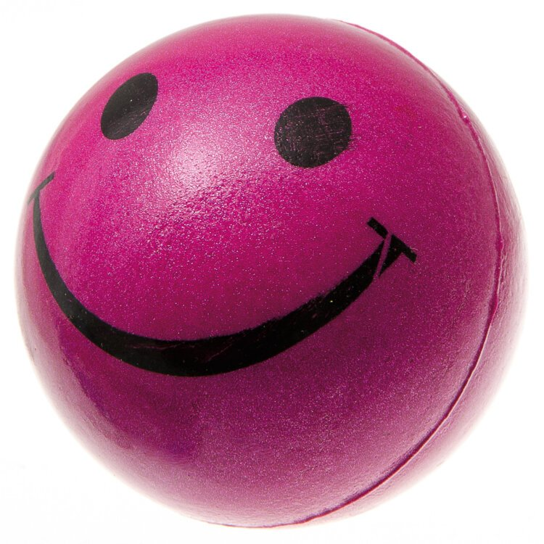
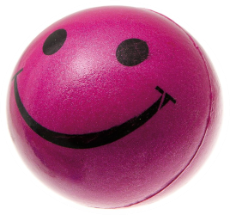


СПАСИБО ЗА ВНИМАНИЕ!

